Slide 1


Microsoft Teams

Slide 2


¿Qué es Microsoft Teams? Microsoft Teams es una plataforma colaborativa donde personas de una misma organización pueden:
• Organizarse en equipos y desarrollar su trabajo.
• Compartir información (documentos, hojas de cálculo, imágenes…)
• Realizar llamadas o videollamadas, tanto de uno a uno como en grupo pudiendo compartir tu pantalla o ceder el control de tu pantalla a otra persona en la llamada.
• Elaborar documentación de forma colaborativa y concurrente comentando cualquier cuestión relevante que queda almacenada sin necesidad de enviar correos electrónicos.
• Incorporarse mas tarde a un equipo (o ser invitado) y acceder a todo el histórico de información de ese equipo.

Slide 3
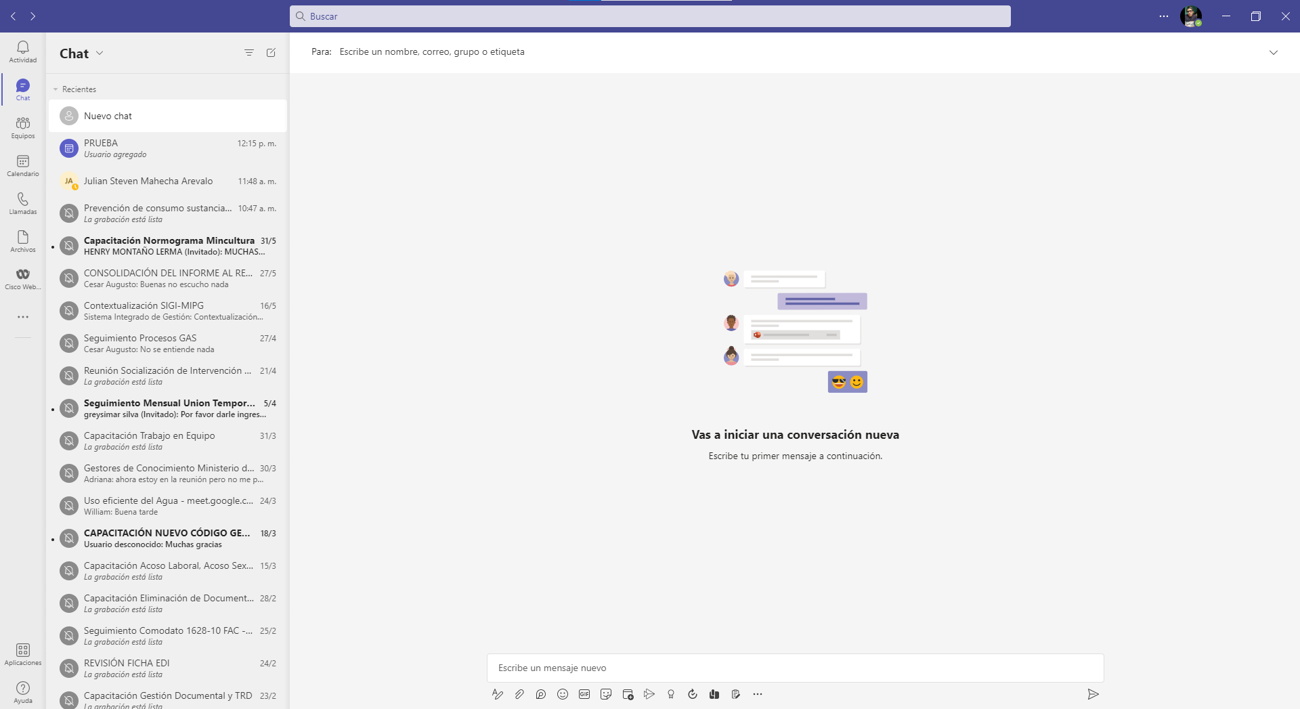

Slide 4
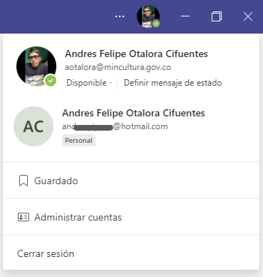

Slide 5
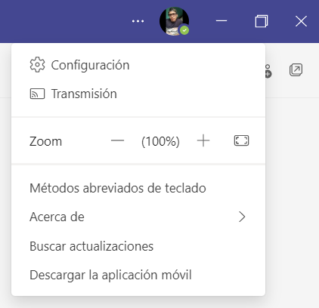
Gestionar tu usuario y la aplicación Teams
A la derecha de la barra central se muestra tu id de usuario y el Teams al que estas conectado.
Al hacer clic en tu id de usuario se despliega un menú donde puedes:
• Cambiar la imagen de tu usuario
• Indicar si estás disponible, ocupado, etc.
• Definir un mensaje para cuando quieran comunicarse contigo (por ejemplo, indicando que estas de vacaciones)
• Además, si estás en un ordenador compartido puedes Cerrar sesión.
Por otra parte, junto a tu id de usuario aparece el Teams al que estás conectado. En la figura estamos en una cuenta institucional y una personal.
Puedes pertenecer a varios Teams cada uno con sus equipos de personas, sus documentos y sus conversaciones asociadas. Pasar de uno a otro es fácil, basta seleccionarlo en el desplegable.
• Configurar Teams, donde se proponen diversas formas de visualizar la información y otras características que puedes personalizar.
xxxxxxxx

Slide 6
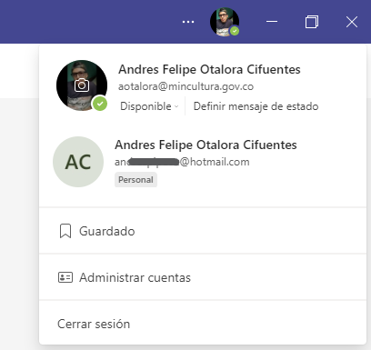
Gestionar tu usuario y la aplicación Teams
A la derecha de la barra central se muestra tu id de usuario y el Teams al que estas conectado.
Al hacer clic en tu id de usuario se despliega un menú donde puedes:
• Cambiar la imagen de tu usuario
• Indicar si estás disponible, ocupado, etc.
• Definir un mensaje para cuando quieran comunicarse contigo (por ejemplo, indicando que estas de vacaciones)
• Además, si estás en un ordenador compartido puedes Cerrar sesión.
Por otra parte, junto a tu id de usuario aparece el Teams al que estás conectado. En la figura estamos en una cuenta institucional y una personal.
Puedes pertenecer a varios Teams cada uno con sus equipos de personas, sus documentos y sus conversaciones asociadas. Pasar de uno a otro es fácil, basta seleccionarlo en el desplegable.
• Configurar Teams, donde se proponen diversas formas de visualizar la información y otras características que puedes personalizar.

Slide 7
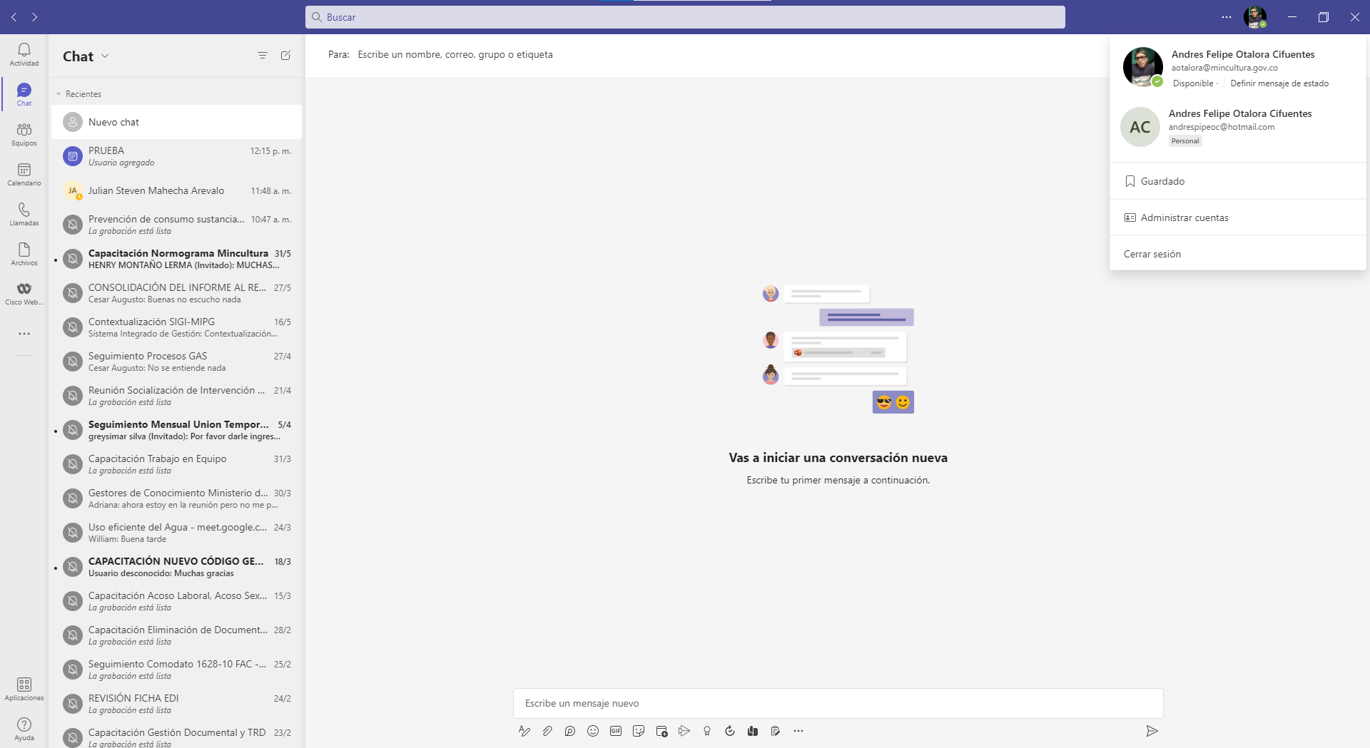

Slide 8
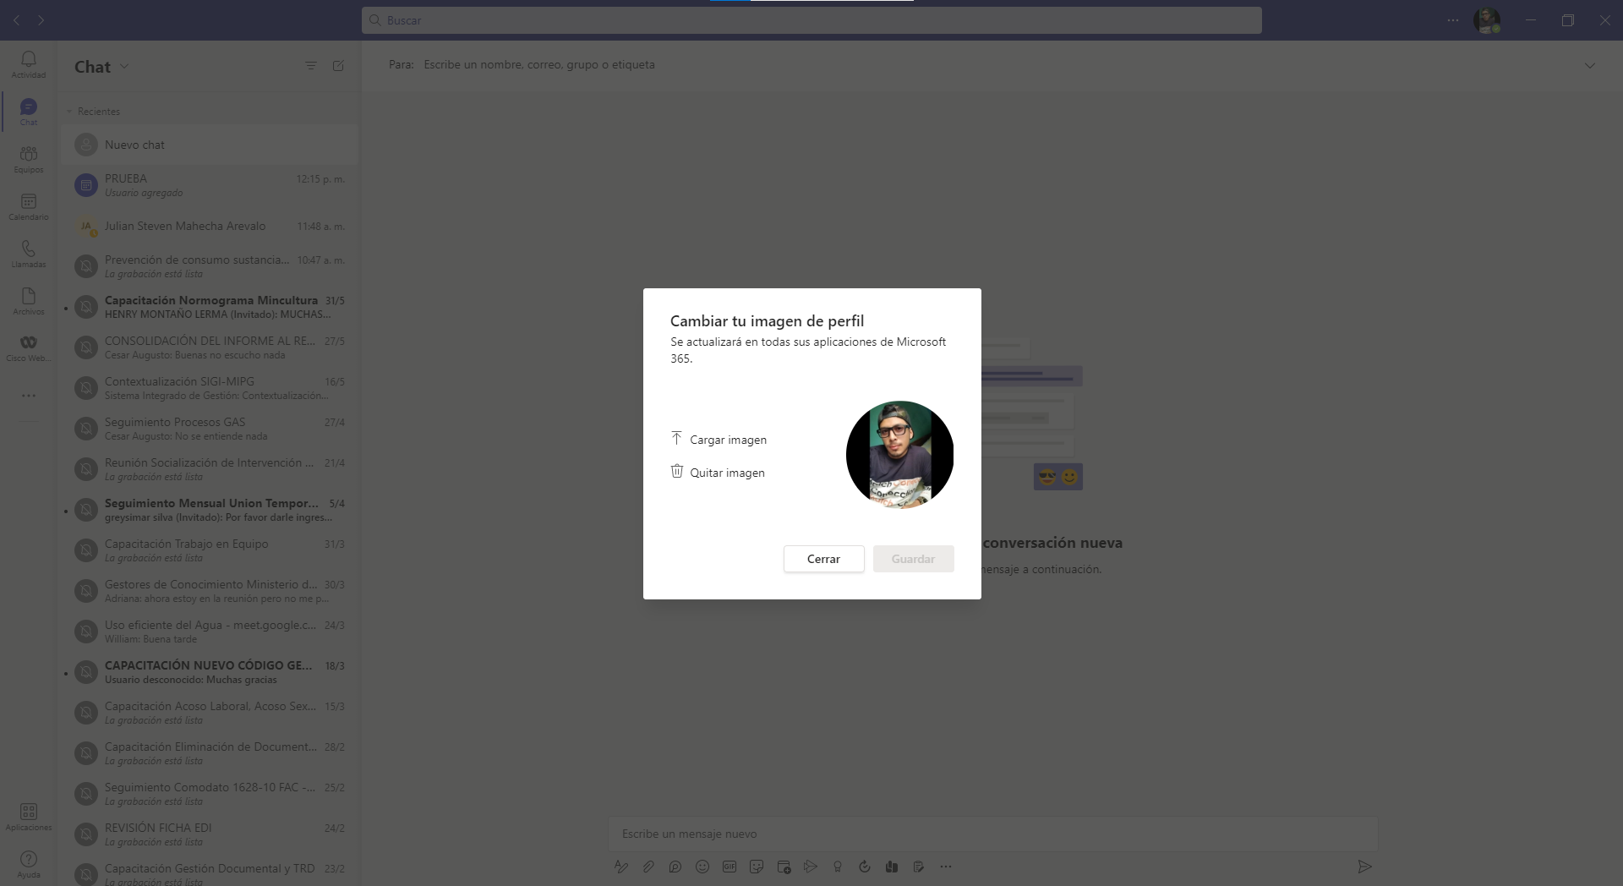

Slide 10
Gestionar tu usuario y la aplicación Teams
A la derecha de la barra central se muestra tu id de usuario y el Teams al que estas conectado.
Al hacer clic en tu id de usuario se despliega un menú donde puedes:
• Cambiar la imagen de tu usuario
• Indicar si estás disponible, ocupado, etc.
• Definir un mensaje para cuando quieran comunicarse contigo (por ejemplo, indicando que estas de vacaciones)
• Además, si estás en un ordenador compartido puedes Cerrar sesión.
Por otra parte, junto a tu id de usuario aparece el Teams al que estás conectado. En la figura estamos en una cuenta institucional y una personal.
Puedes pertenecer a varios Teams cada uno con sus equipos de personas, sus documentos y sus conversaciones asociadas. Pasar de uno a otro es fácil, basta seleccionarlo en el desplegable.
• Configurar Teams, donde se proponen diversas formas de visualizar la información y otras características que puedes personalizar.
xxxxxxxx

Slide 13
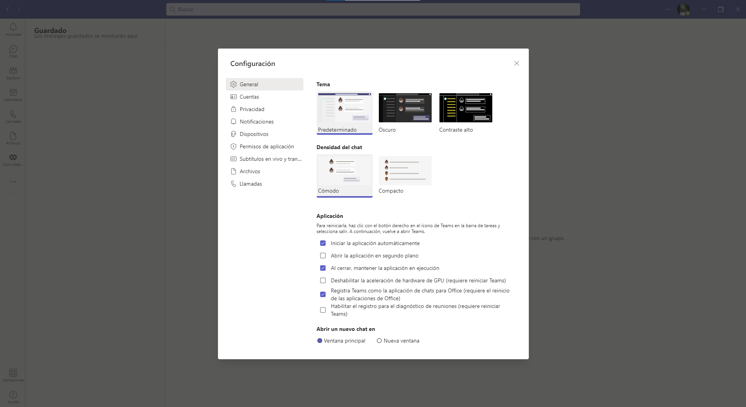

Slide 14
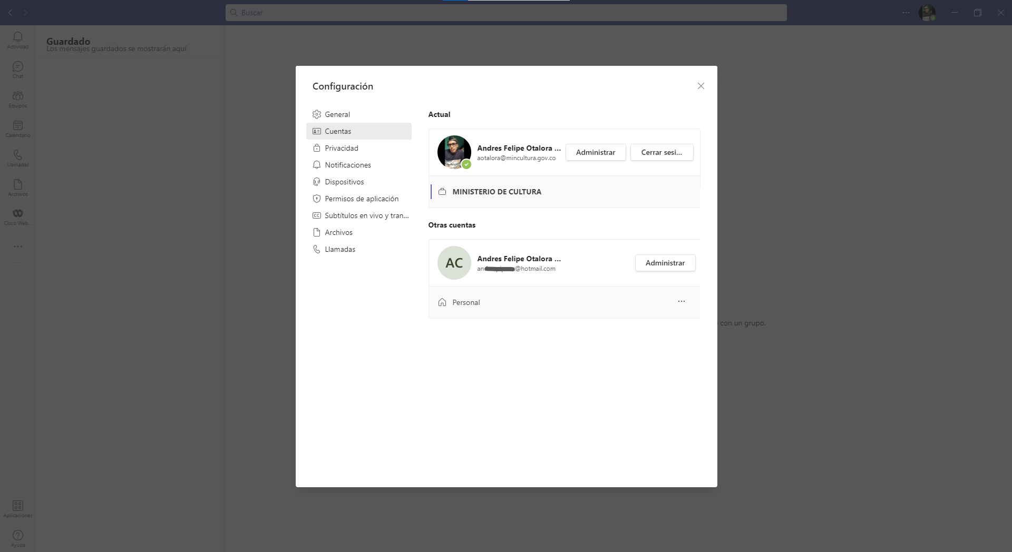

Slide 15
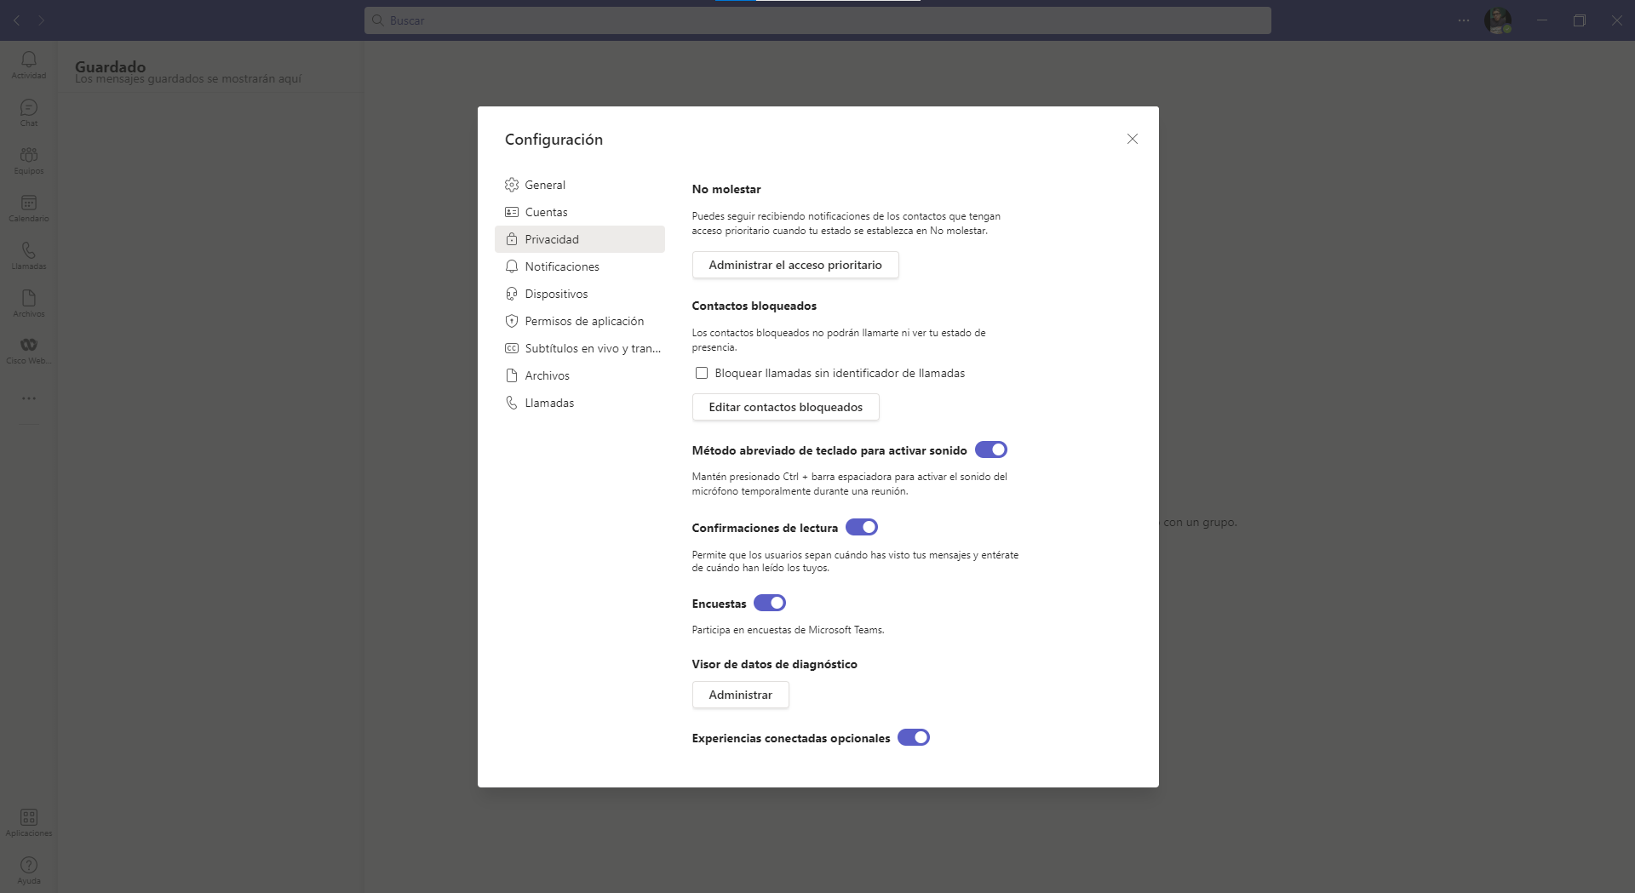

Slide 16
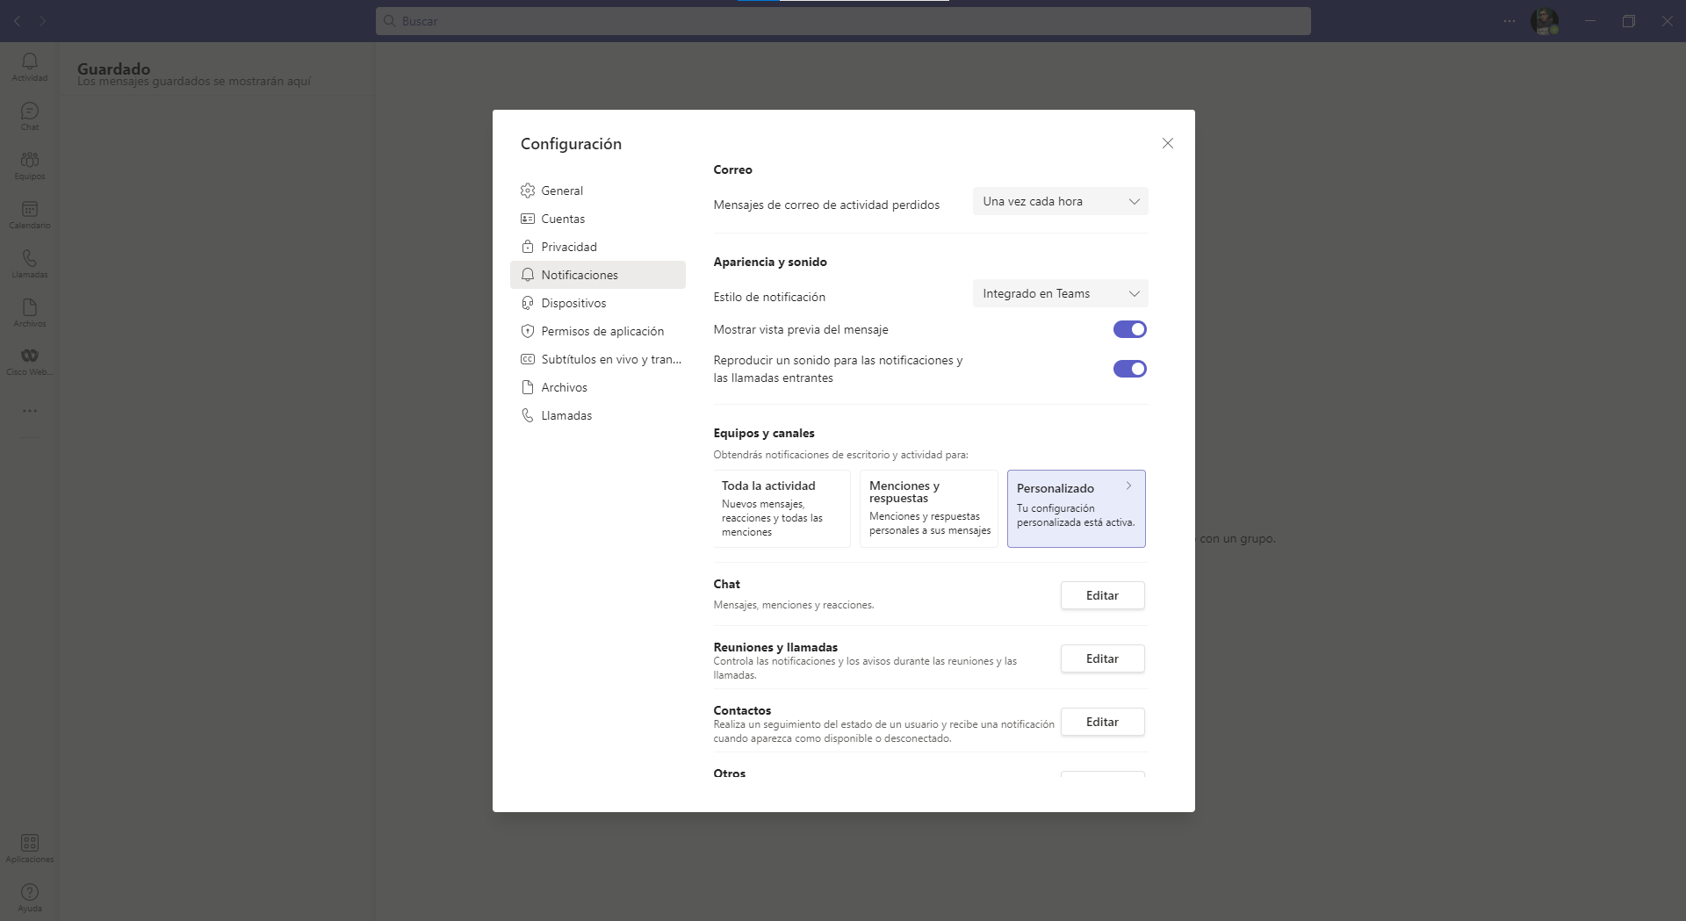

Slide 17
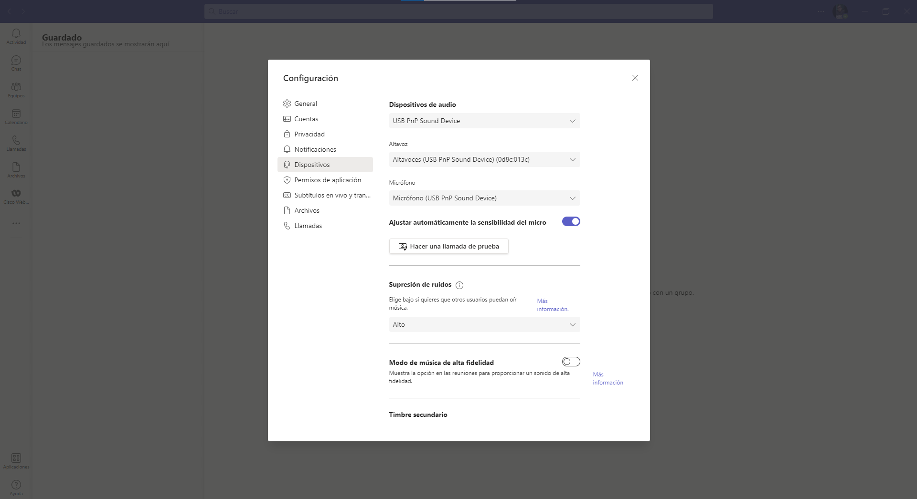

Slide 18
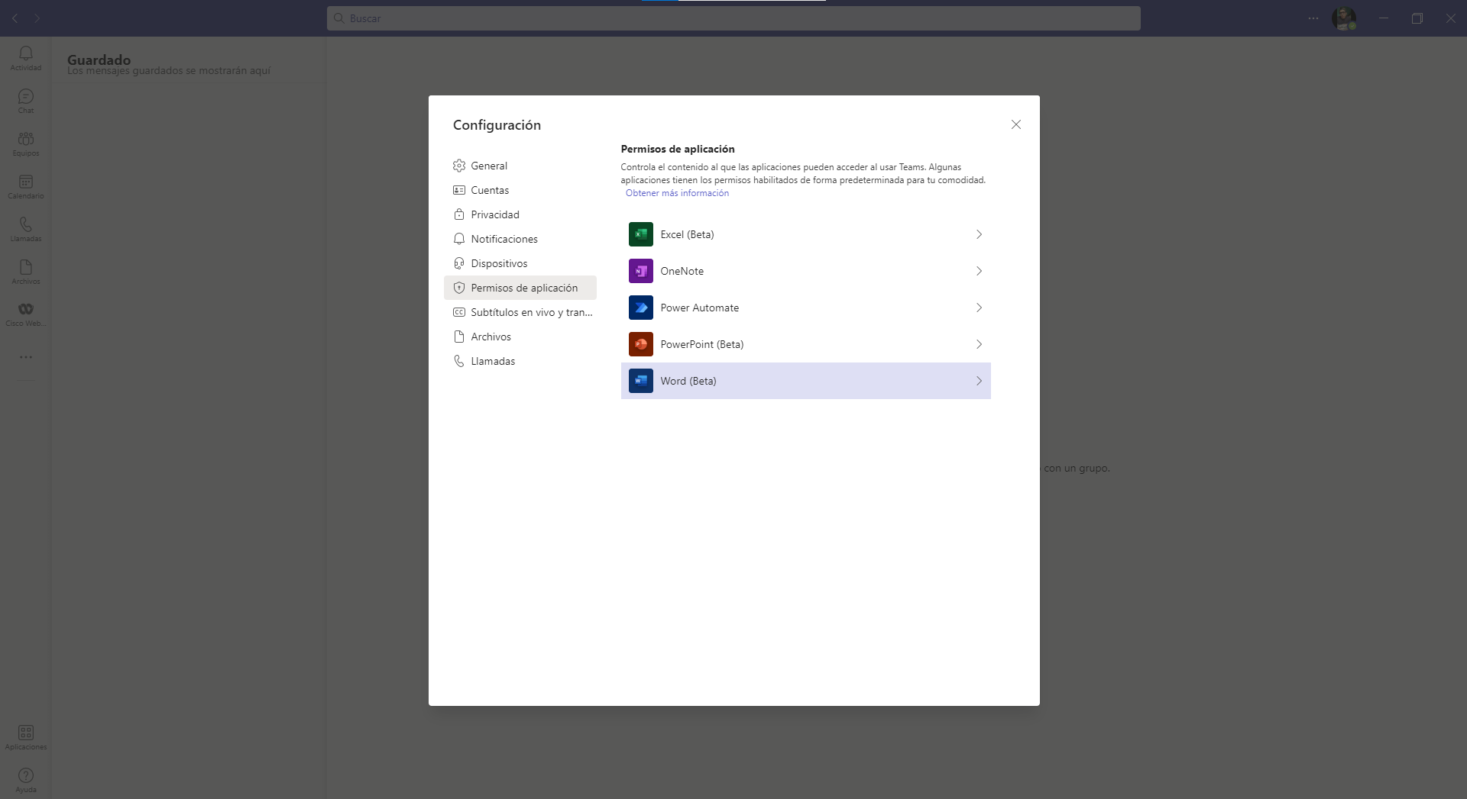

Slide 19
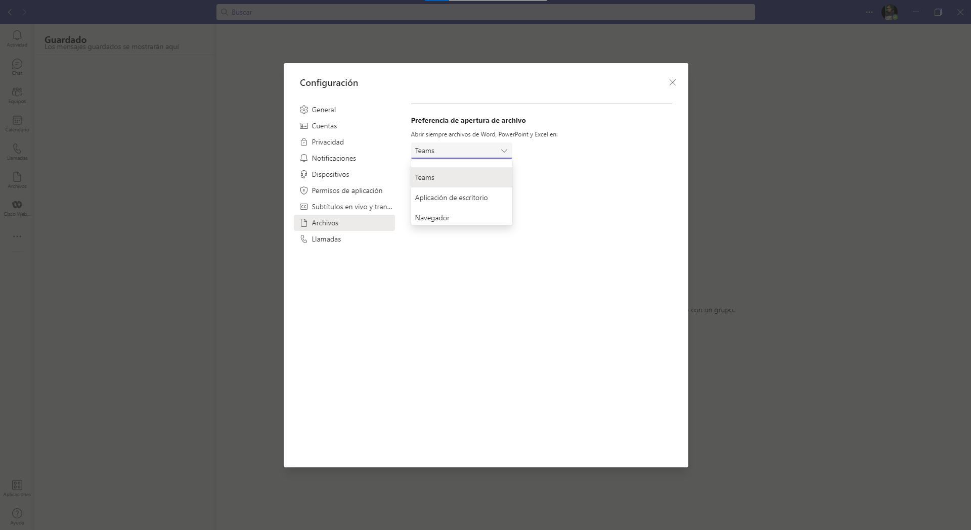

Slide 20
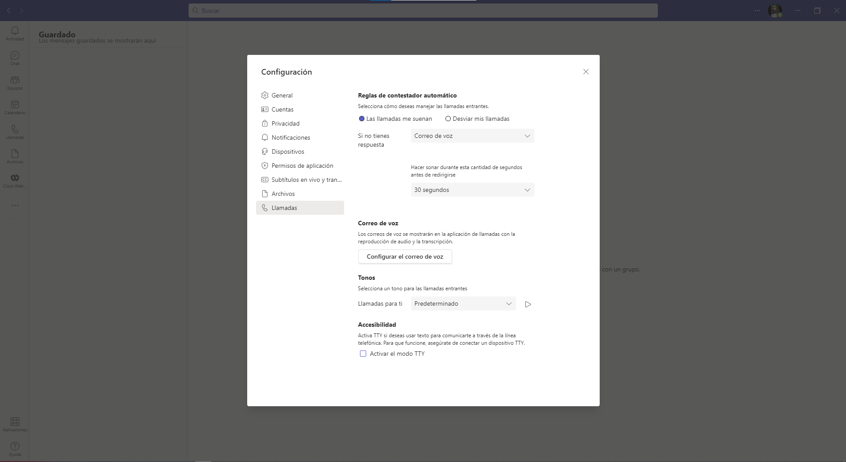

Slide 21
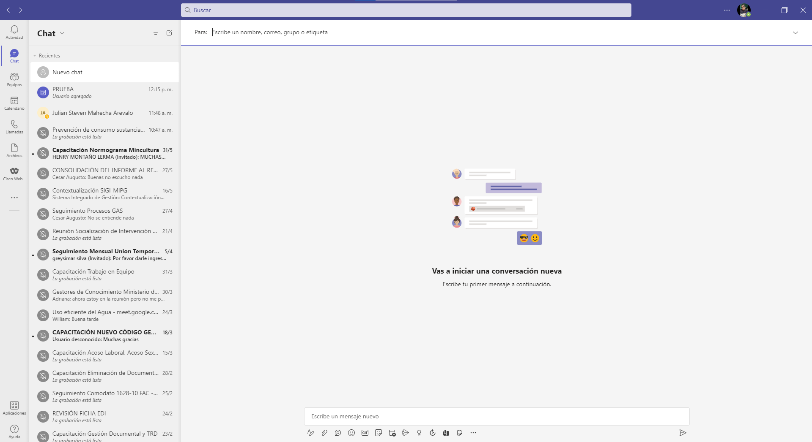

Slide 23
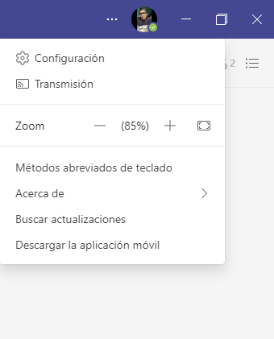

Slide 24
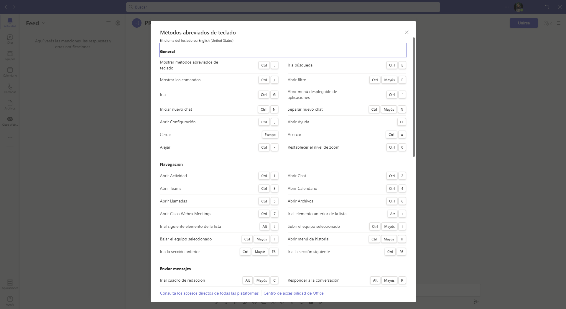

Slide 26
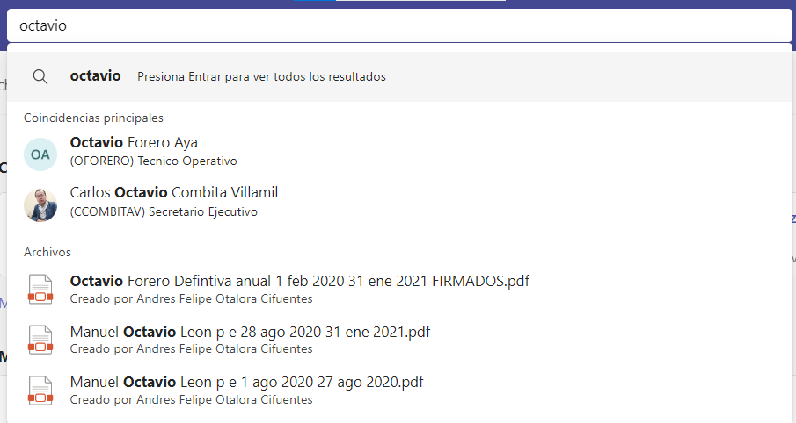

Slide 27
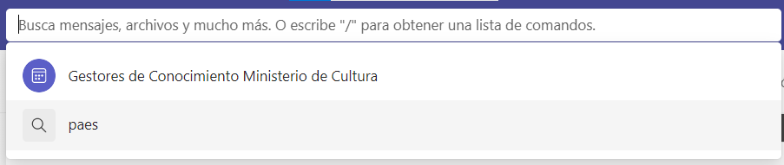
BARRA SUPERIOR:
Búsquedas:
El campo de texto central en la barra superior sirve para realizar múltiples búsquedas. Las más típicas son:
• Buscar personas de tu organización. Teclea algunas letras del nombre o apellidos y salen las personas de la universidad que cumplen ese patrón.
• Buscar palabras clave para localizar alguna conversación o archivo. Se muestran mensajes, contactos o archivos que cumplen el patrón. También puedes acceder a canales o equipos con el patrón especificado.
• Además puedes buscar por multitud de comandos para acceder a cualquier información (tecleando /o @)
• También puedes acceder a tu histórico de búsquedas como puedes ver en la figura (se había buscado anteriormente los patrones “control de accesos” y “catálogo de servicios”).

Slide 28
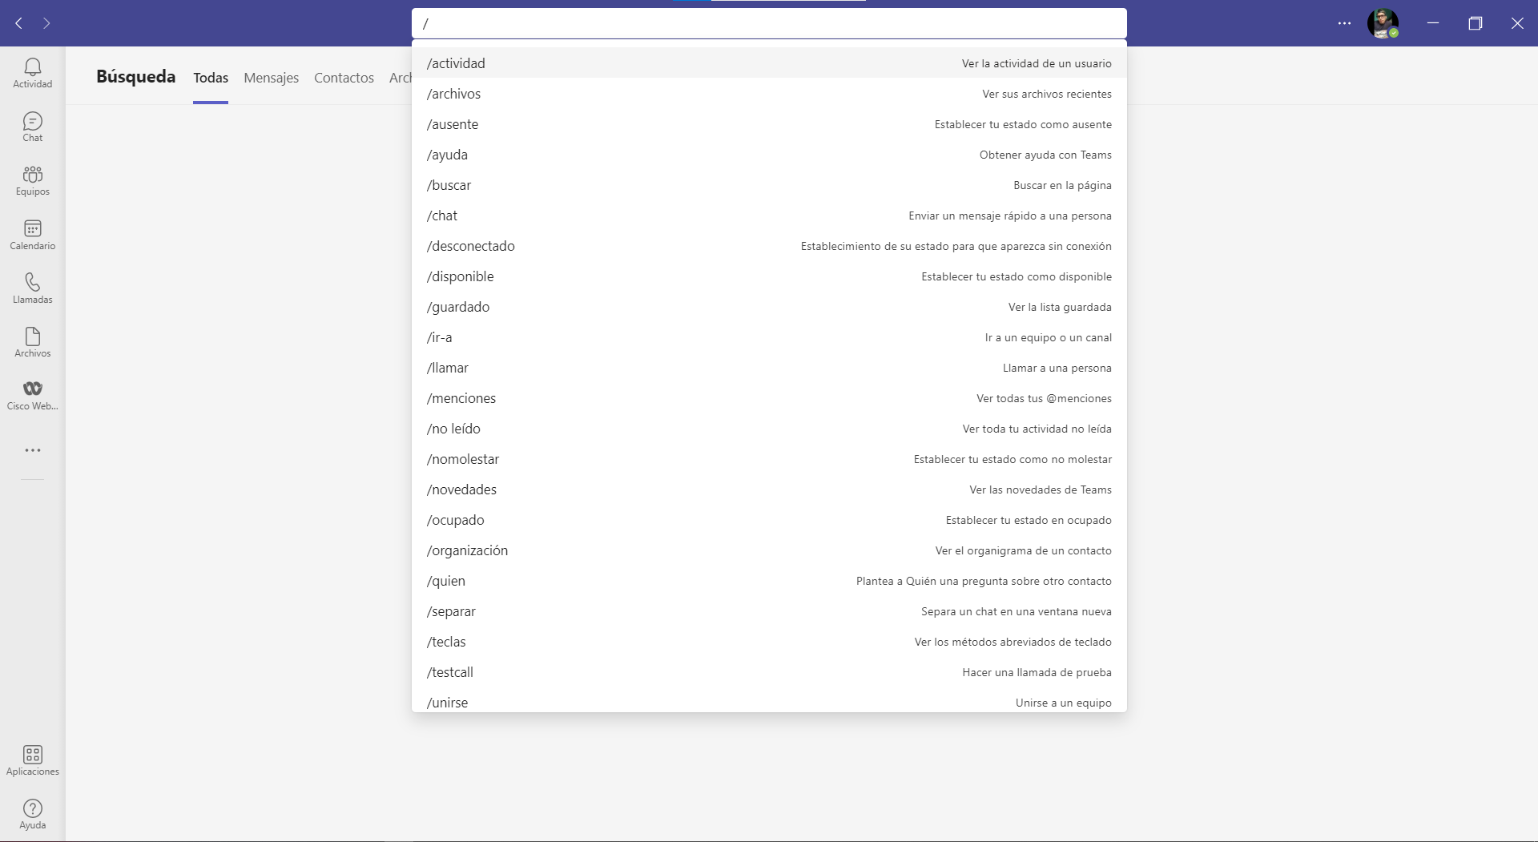
SIMBOLO

Slide 30

Actividad: Al seleccionar se puede ver mi actividad. Últimos chats, últimas acciones que he hecho, quien me ha comentado algo, conversaciones que se han hecho o llamadas perdidas.
Chat: Esta opción permite iniciar nuevos chats con el resto del equipo o con algún subconjunto del equipo. Puedes acceder a chats pasados y buscar por palabras clave para encontrar conversaciones que te interesen.
Equipos: Dentro de tu Teams puedes tener diversos equipos a los que pertenezcas, cada uno con sus conversaciones y sus documentos asociados. No todos los miembros de tu Teams tienen que estar en todos los equipos. Cada equipo tiene un fin exclusivo y por tanto está formado por unas personas. Al seleccionar esta opción podrás ver en que equipos estás, agregarte a equipos de otros si te dan permiso o crearte uno nuevo. El concepto de Equipo es análogo al concepto de grupo en WhatsApp.
Calendario: Funciona de manera análoga a otros calendarios como el de Google. Puedes programar citas o reuniones y visualizarlas dentro de un calendario con vistas semanal, diaria o mensual.
: Al hacer clic en Calendario puedes programar una reunión (llamada o videollamada) en ese momento haciendo clic en este botón.

Slide 31

Llamadas: Permite hacer llamadas o videollamadas a una persona de la universidad que esté conectada a Teams.
Archivos: Aquí podemos ver y acceder a los archivos utilizados dentro del Teams.
… : Podemos instalar aplicaciones externas desde la tienda que puedes adquirir e integrar dentro de Teams.

Slide 32

Comencemos a trabajar
1. Crea un equipo de trabajo
Haciendo clic en esta opción del menú izquierdo, por comodidad, sale el último grupo donde has trabajado. Haciendo clic en se visualizan todos los equipos a los que pertenezco dentro del Teams y puedo crear o agregarme a equipos nuevos. Un equipo es un grupo de personas con las que me relaciono para unos objetivos concretos. Recuerda la analogía con los grupos de WhatsApp.

Slide 33
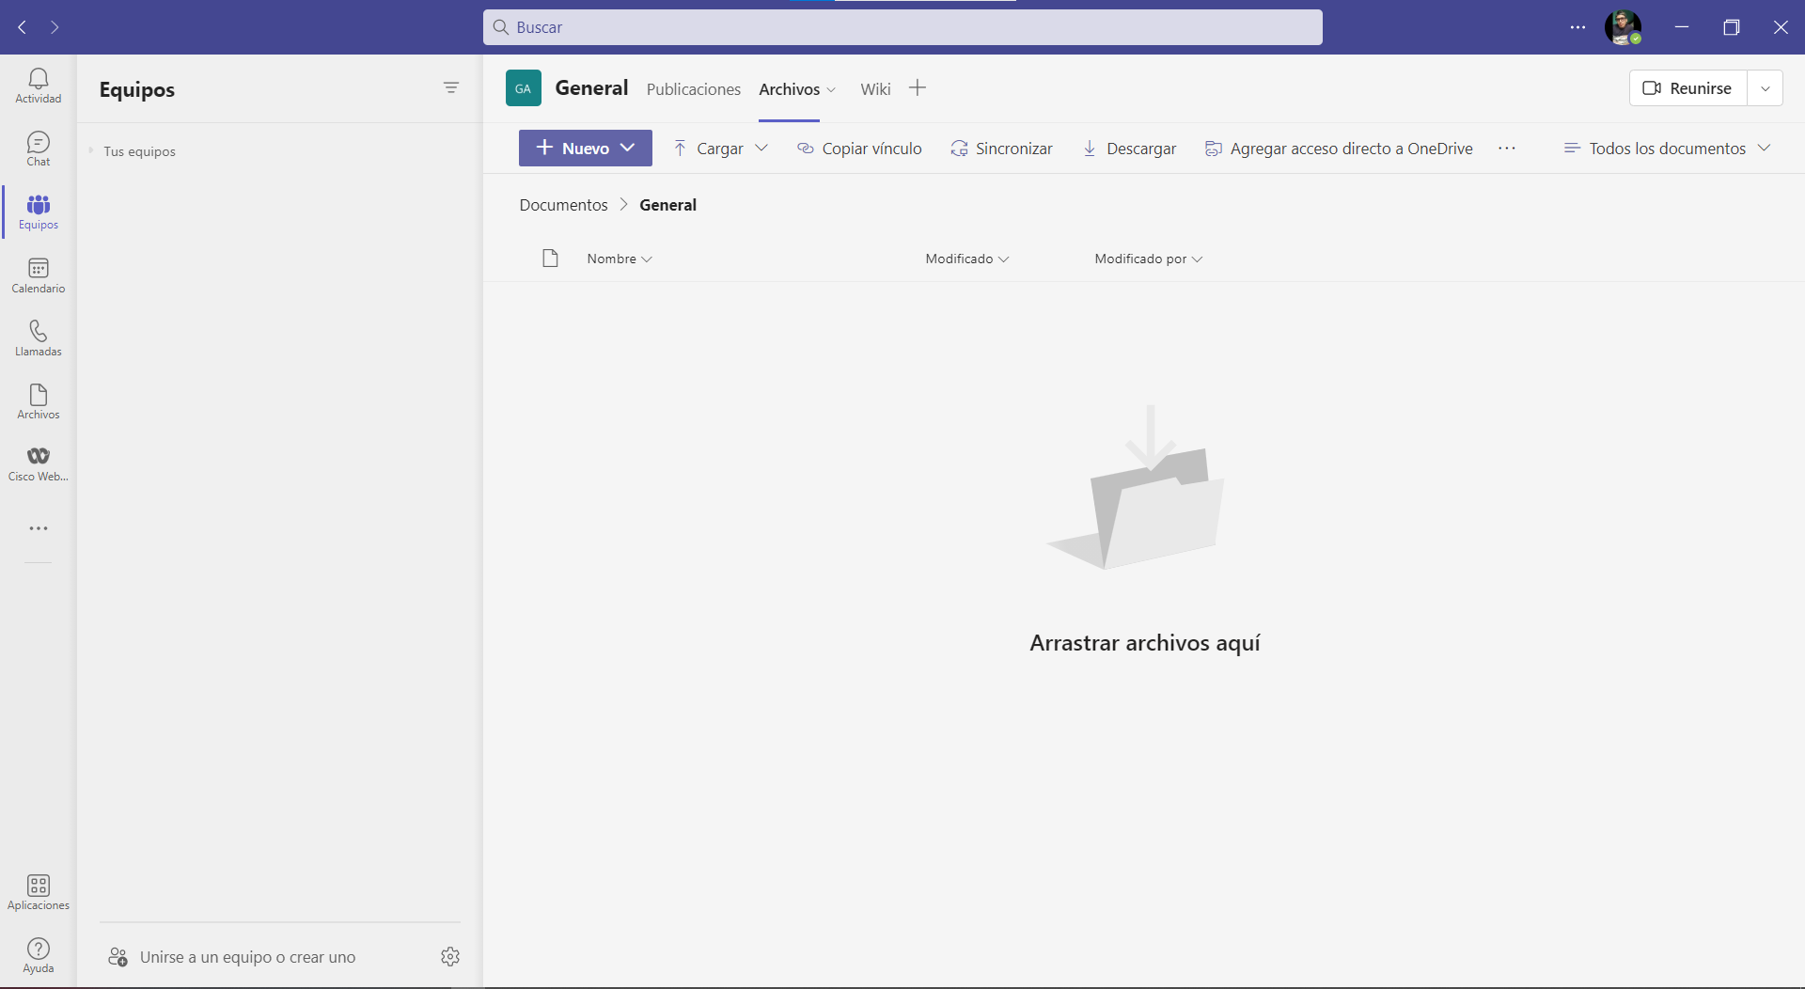

Slide 35
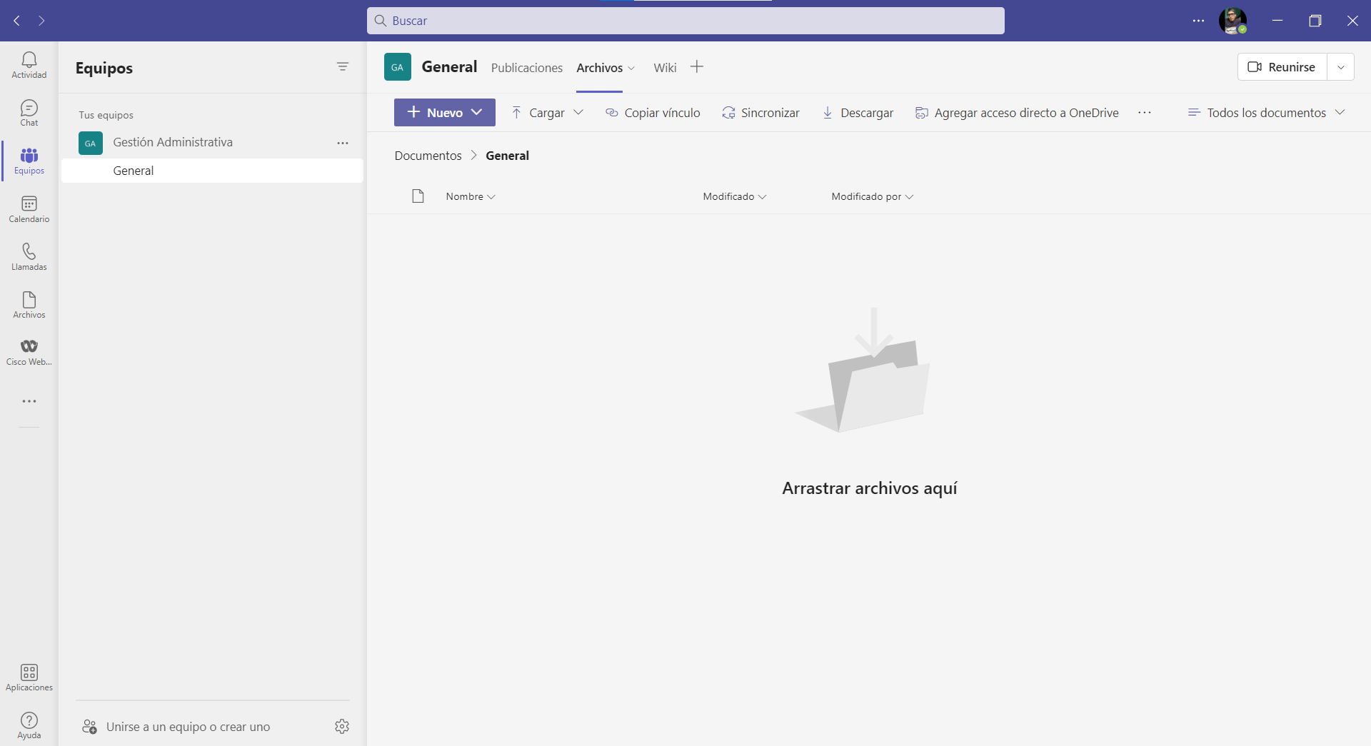

Slide 36
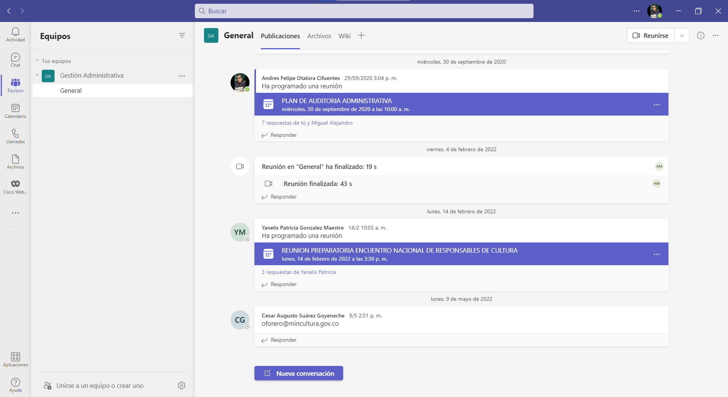

Slide 38
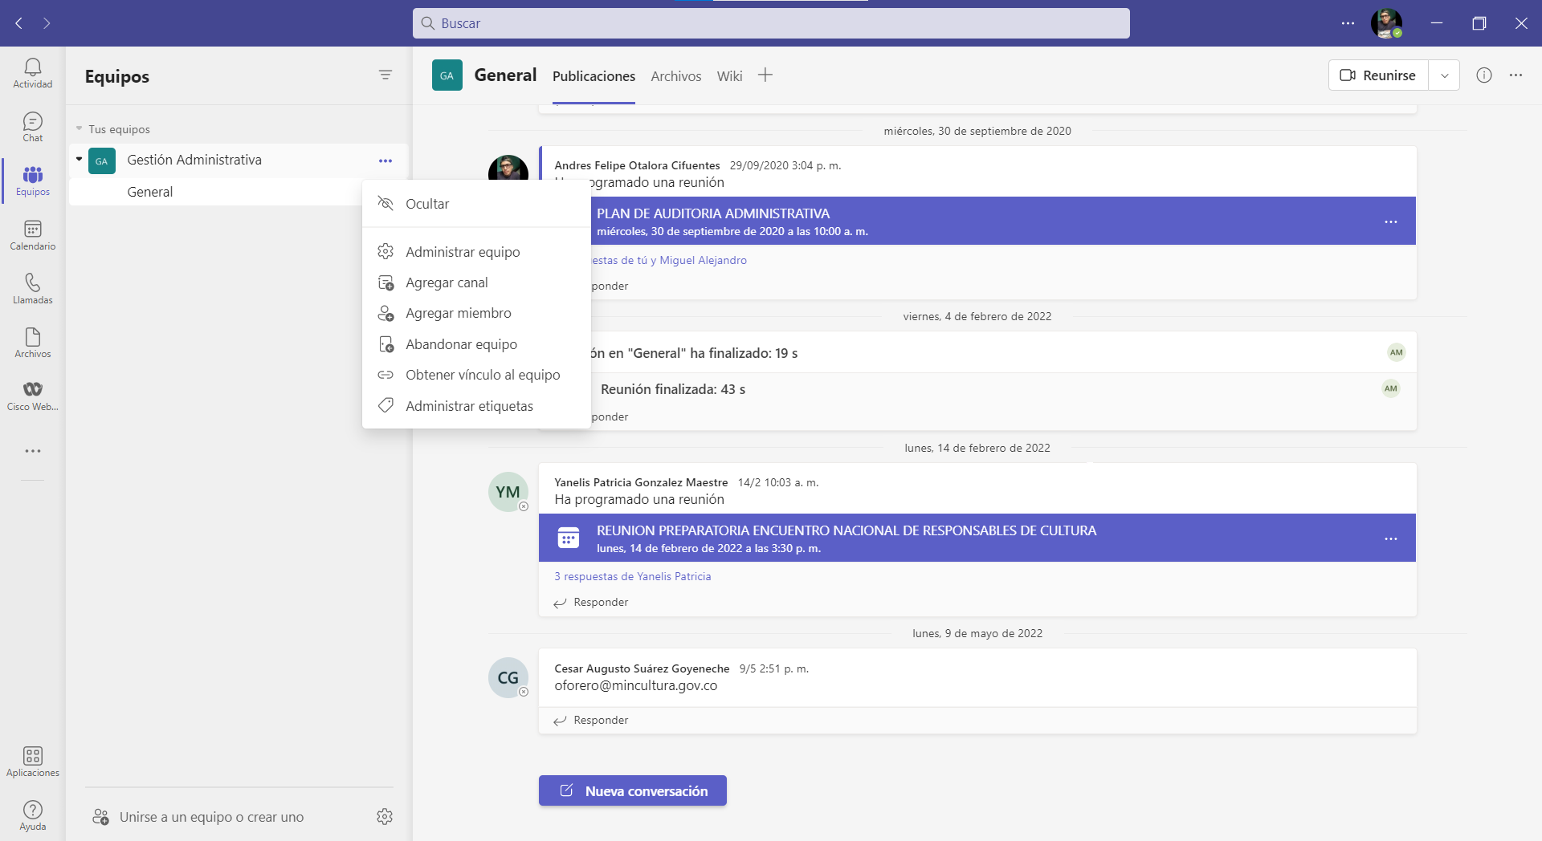

Slide 40
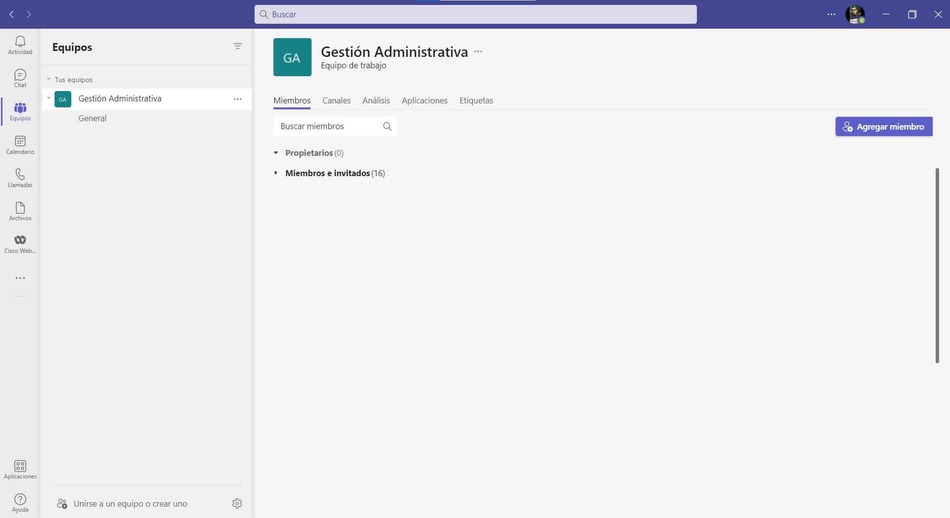

Slide 42
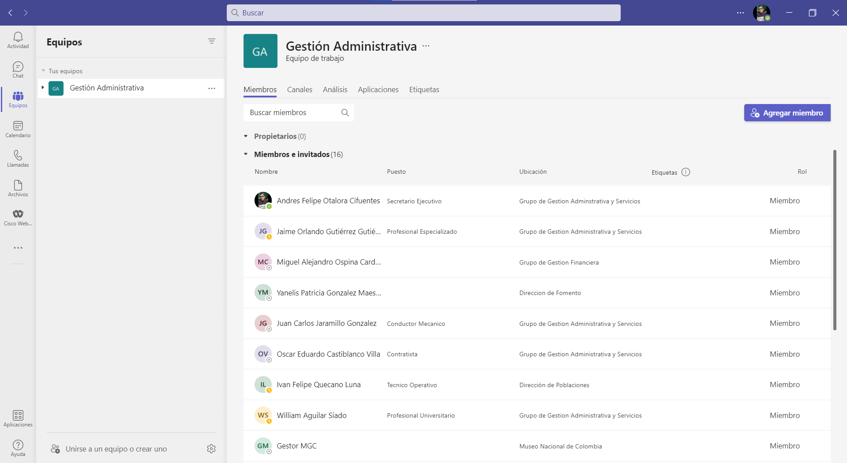

Slide 44
Unirse a un equipo o crear uno

Slide 45
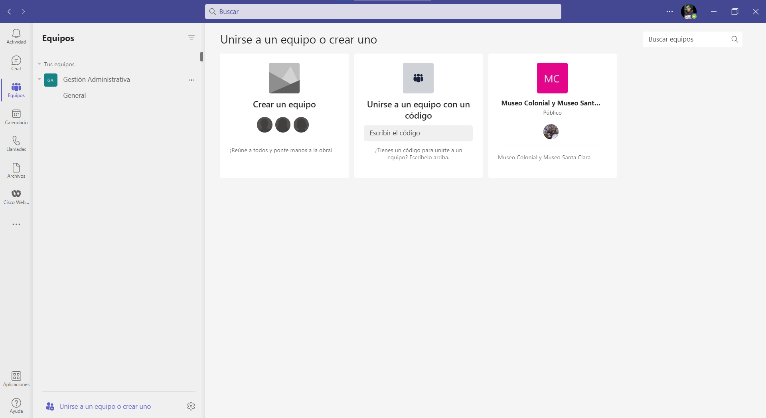

Slide 46
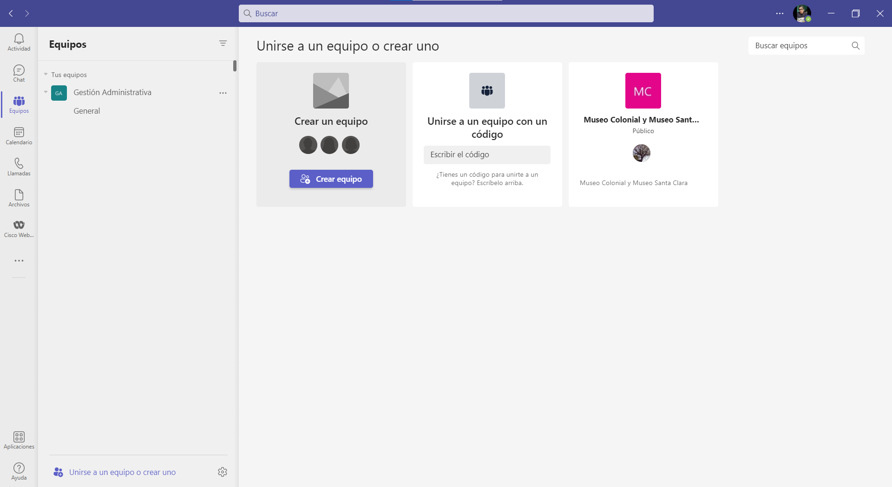
Si hago clic en Crear Equipo primero me muestra una tipología de posibles tipos de Equipo que puedo formar (Clase, docencia, etc.) orientados a la docencia. Si quiero simplemente un grupo colaborativo con mis compañeros, superiores o subordinados de mi unidad selecciono Otros

Slide 47
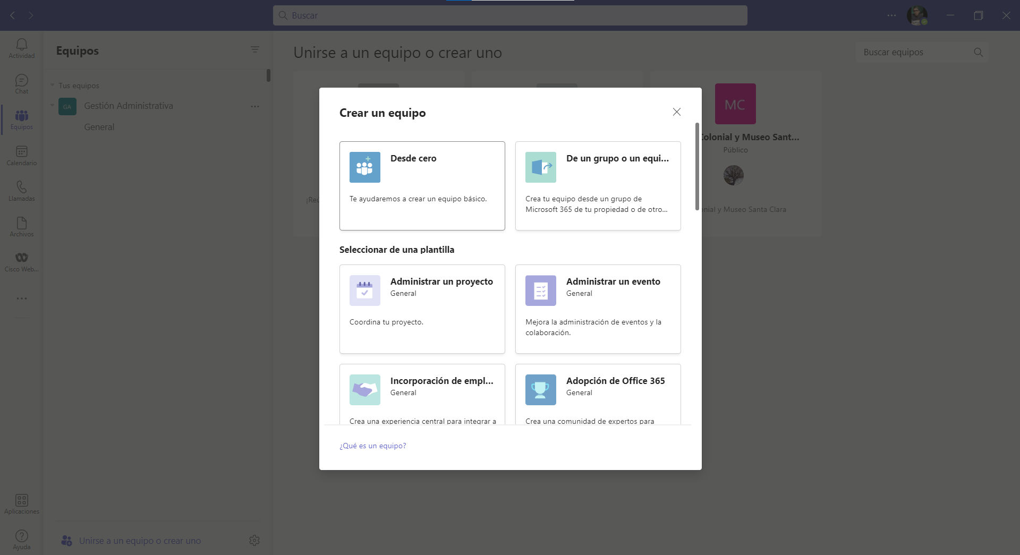

Slide 48
2. Crea un canal para tratar un tema
Al hacer clic en el menú Izquierdo en esta opción se muestran los equipos a los que pertenezco. Selecciono el equipo al que me quiero dirigir.
En ese momento, en la pantalla central aparecen los diversos canales que tengo establecidos en ese equipo. Si tuviera que tratar 5 temas debería crear 5 canales y cada canal tendría sus documentos, sus tareas y sus conversaciones.
Vamos a crear uno. En pantalla vemos que no hay ningún canal creado. Solo el General que se crea por defecto al Crear Equipo.
Para crear un canal hago clic junto al equipo en el icono …:

Slide 49
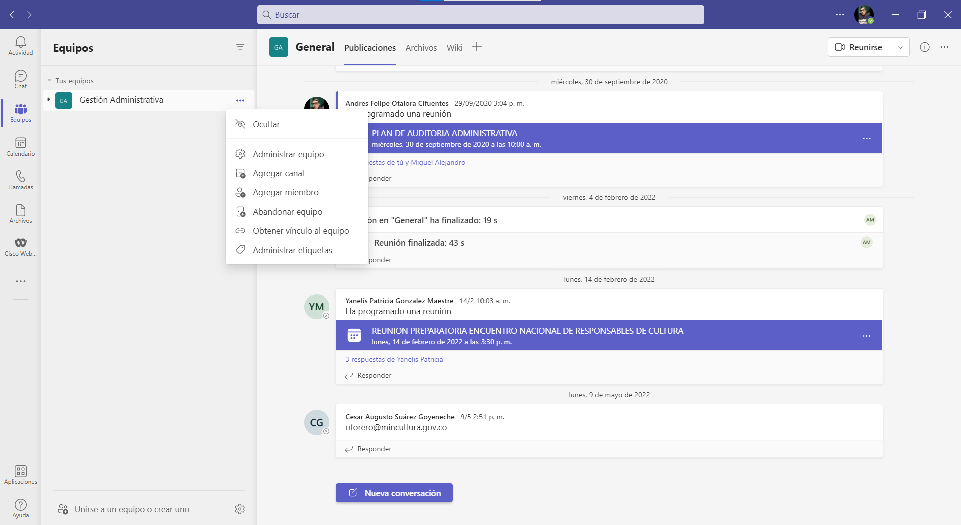

Slide 51
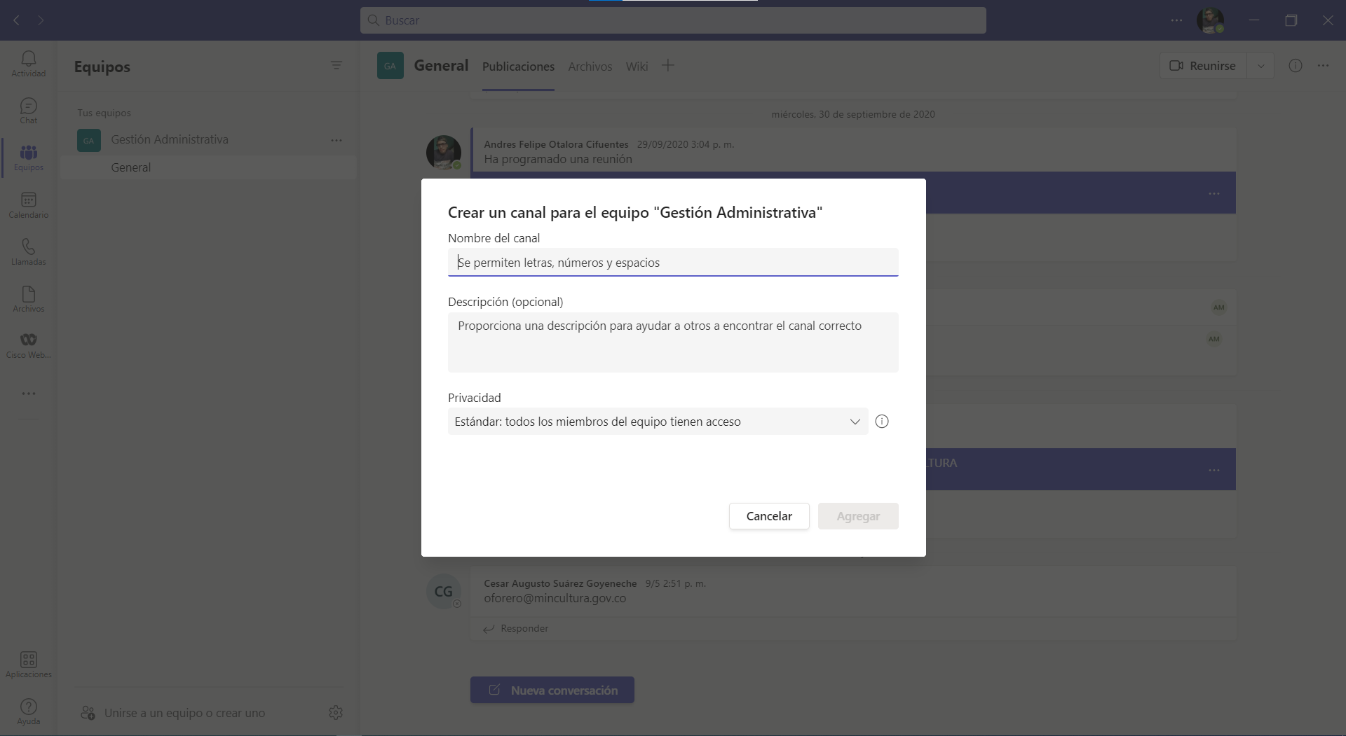
Al seleccionar esa acción me muestra la ficha del canal donde introduzco, el nombre del nuevo canal, una descripción y decido si lo ve todo el equipo o solo los miembros que yo decida. Recomendación: que el nombre del canal sea breve y claro

Slide 52
3. Empieza una conversación
Ahora en la pantalla central podemos ver que tenemos el canal General y el canal nuevo que hemos creado.
Iniciar una conversación es muy fácil en el cuadro inferior podemos empezar a escribir.
Debajo del texto hay diversas opciones para personalizar el texto con emojis, formato del texto, adhesivos, etc.
Haciendo clic en ENTER se manda el mensaje. Gracias
Iniciar una conversación es muy fácil en el cuadro inferior podemos empezar a escribir.
Debajo del texto hay diversas opciones para personalizar el texto con emojis, formato del texto, adhesivos, etc.
Haciendo clic en ENTER se manda el mensaje.

Slide 53
3. Empieza una conversación
TRUCOS: A tener en cuenta:
1.- Si quiero que alguien del equipo se entere de mi comentario, puedo nombrarlo dentro del mensaje con @nombre, por ejemplo @maria me permitirá seleccionar a todas personas que contengan el patrón maria (da igual acentos y mayúsculas) dentro de su nombre o apellidos que haya en mi grupo. La persona seleccionada tendrá una notificación de Teams, incluso un correo electrónico.
2.- Si escribo algo y quiero continuar el mensaje con otro párrafo, es decir, poner un punto y aparte. En lugar de ENTER debo pulsar tecla ↑ Mayusculas y ENTER a la vez. Si pulso ENTER se mandará el mensaje.
En la parte superior de la pantalla vemos las opciones:
• Publicaciones: Por defecto, es la que se abre al seleccionar un canal. Ahí se indica todo lo que se ha hecho en el canal, conversaciones, llamadas, reuniones, etc.
• Archivos: Si quiero agregar un documento Word, Excel, PowerPoint, Pdf, etc. lo puedo hacer desde esa pestaña.

Slide 54
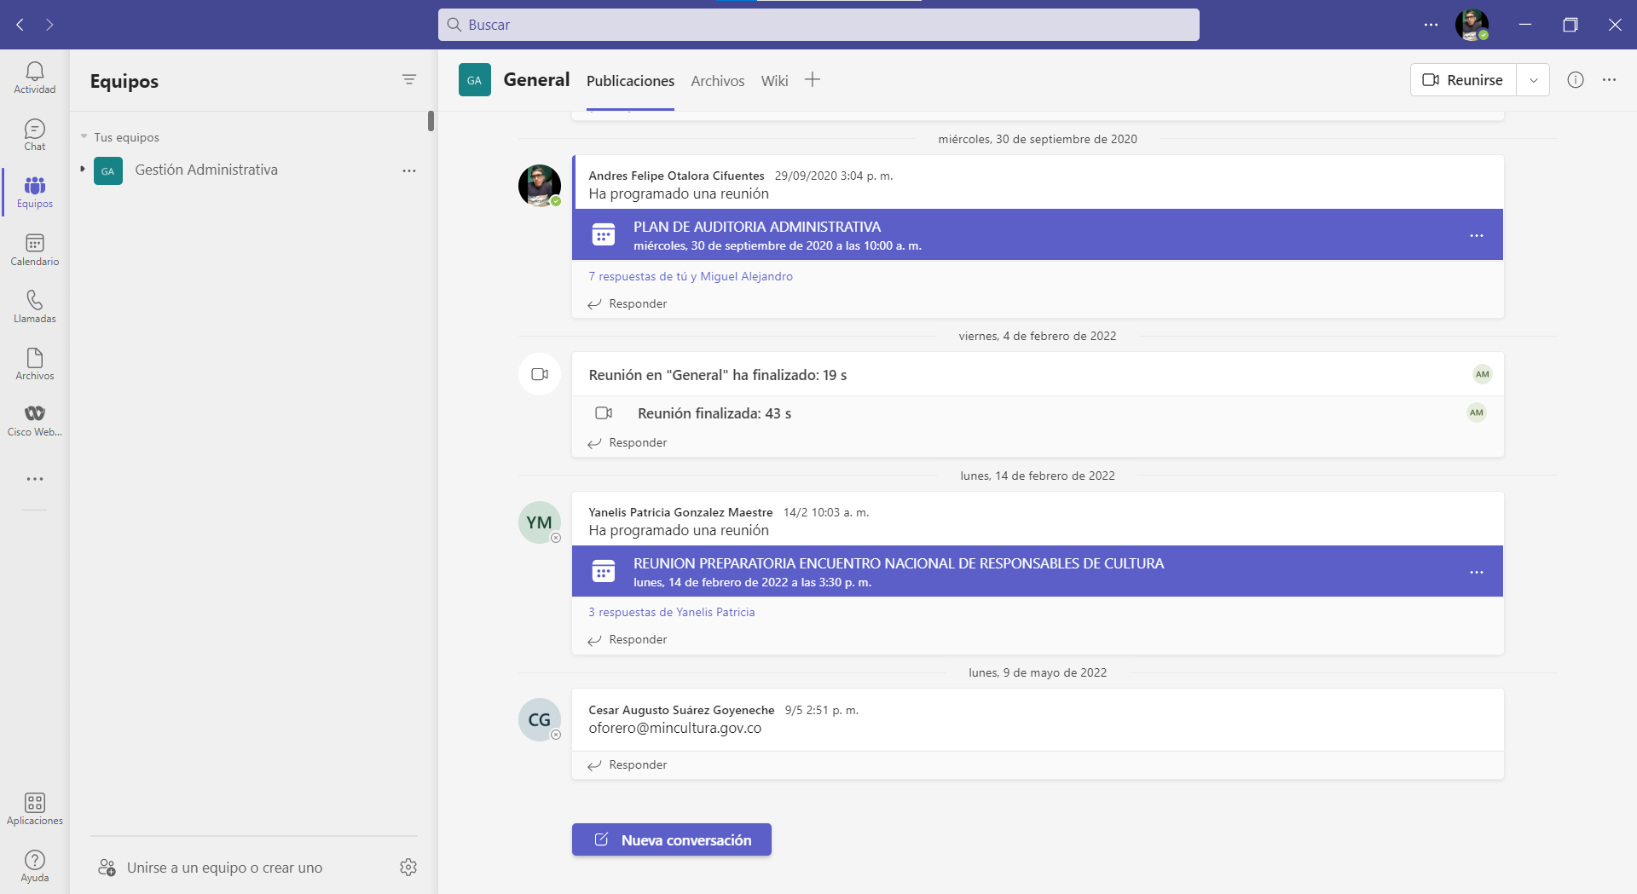

Slide 55
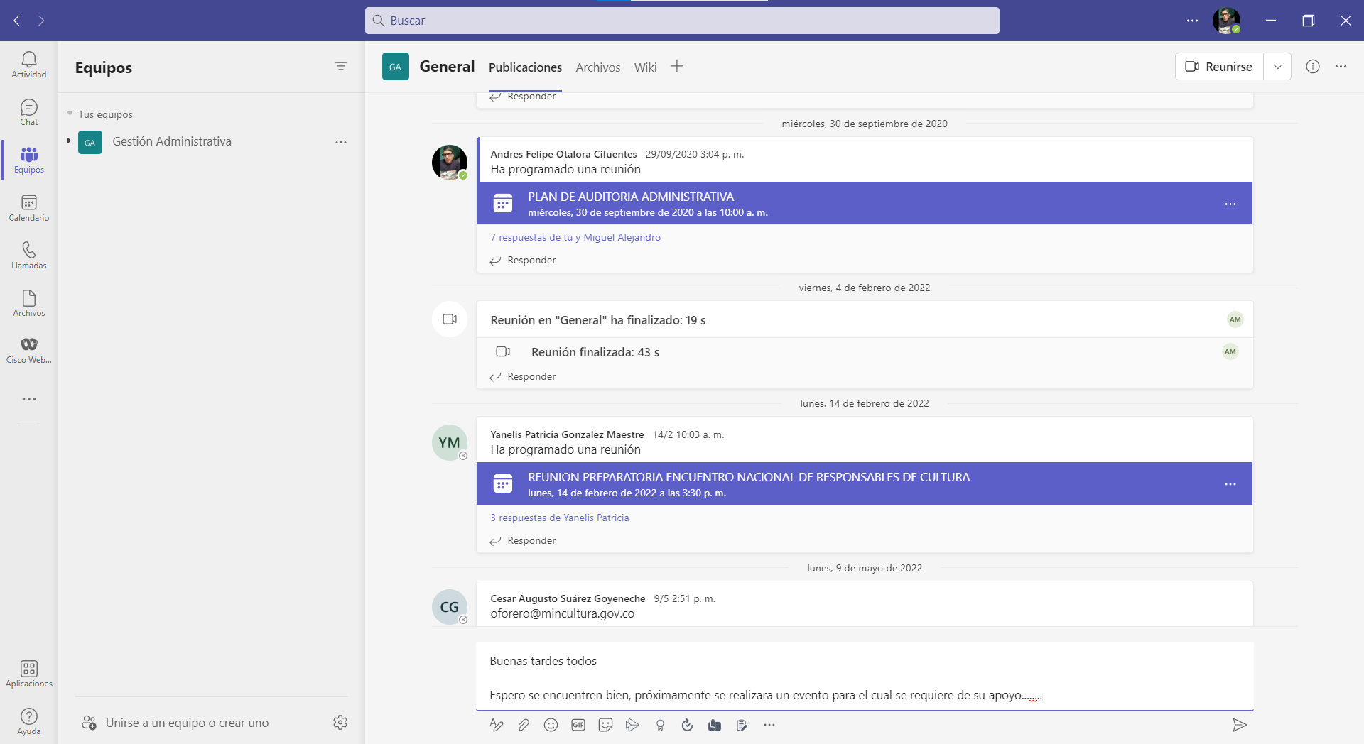

Slide 56
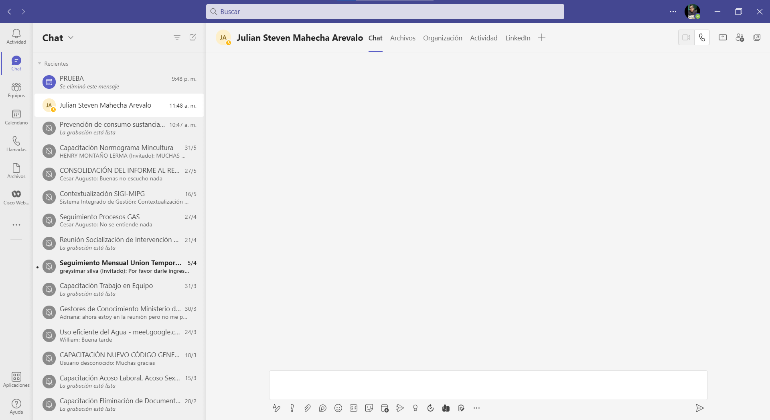
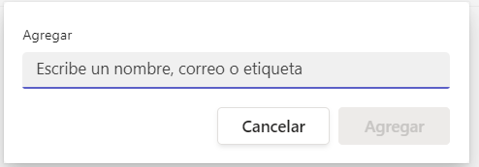
Llamar
Seleccionamos un contacto de la lista, o un chat de alguna reunión no citada mediante grupo
Iniciamos la conversación

Slide 57
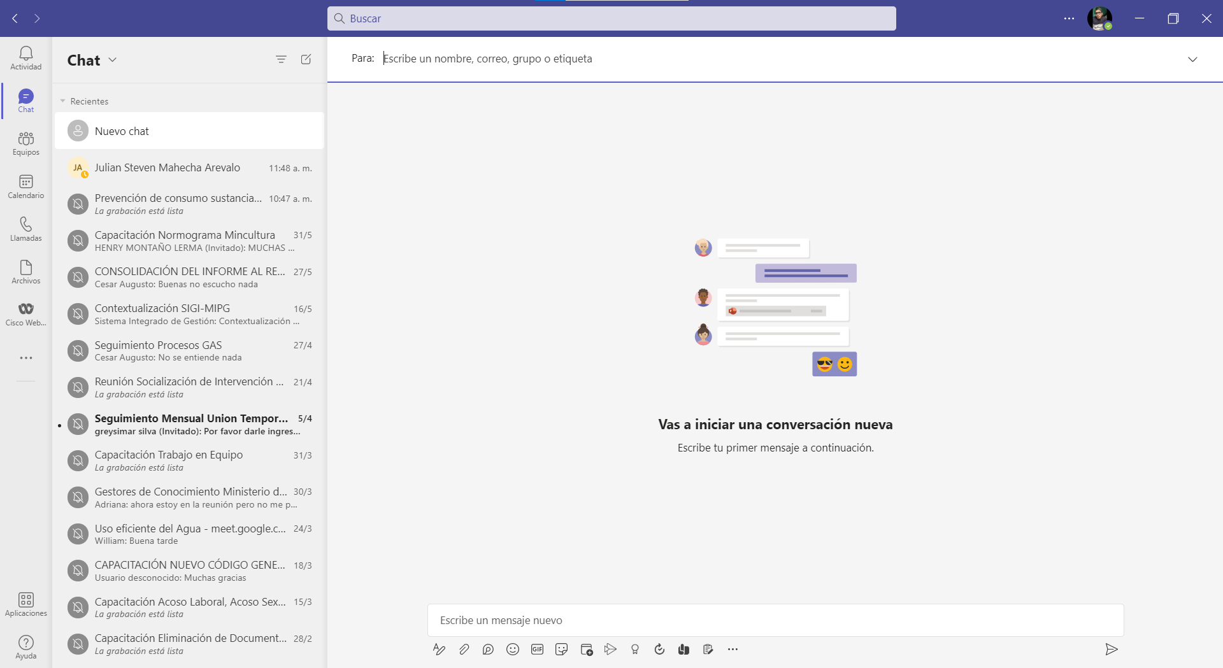
Podemos iniciar una conversación nueva, buscando el contacto deseado

Slide 58
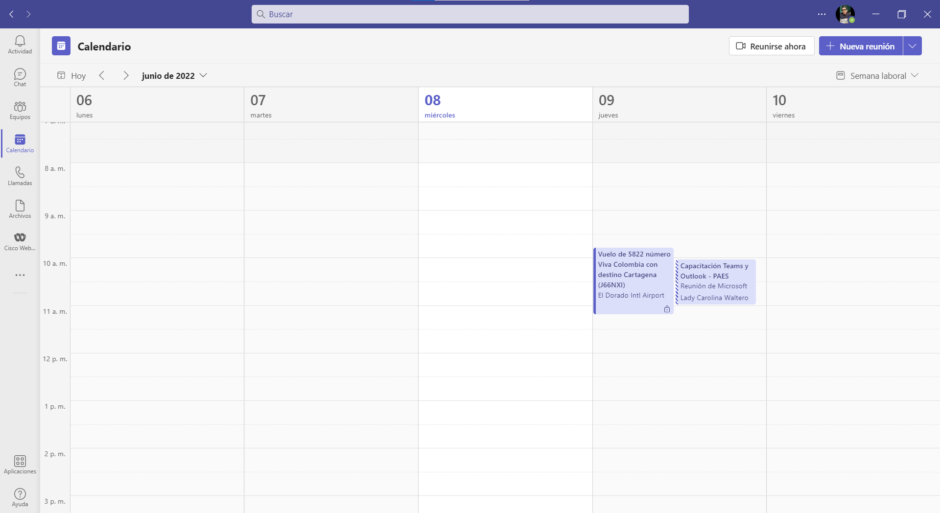

Slide 60
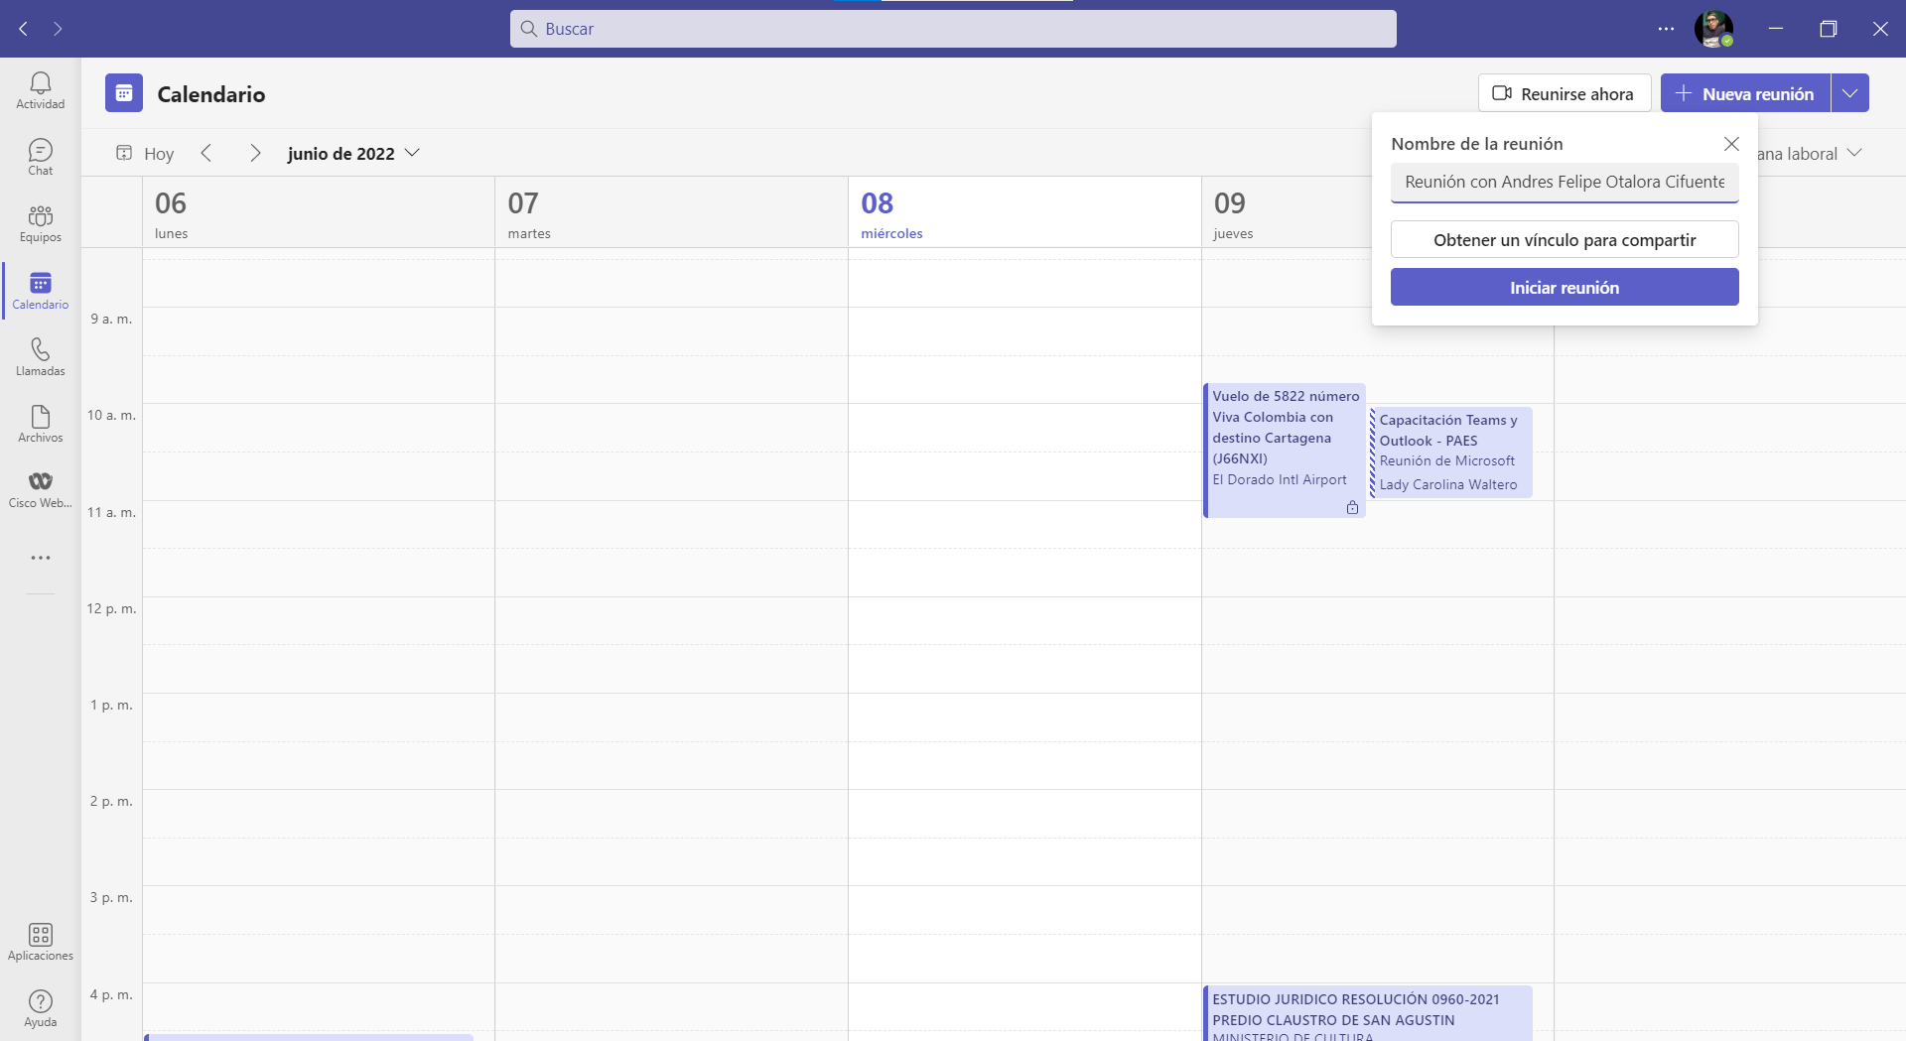

Slide 61
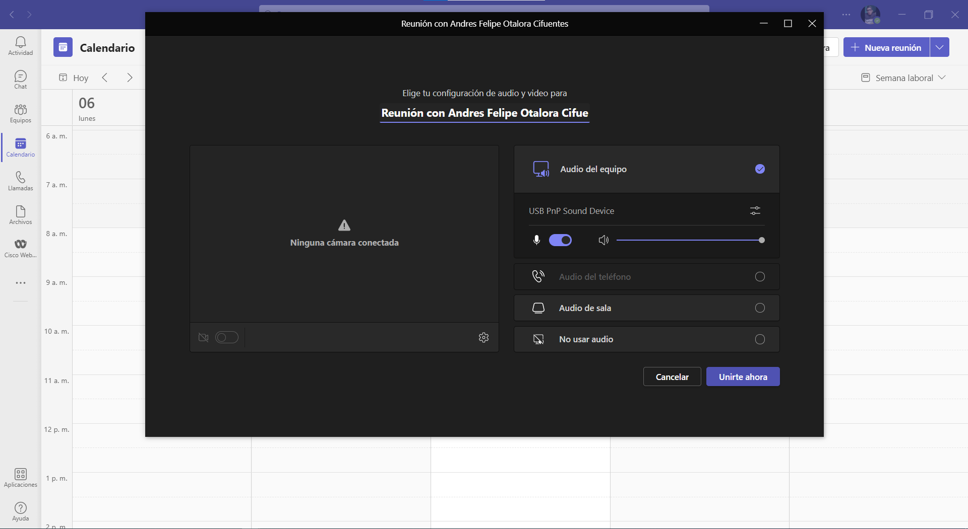

Slide 62
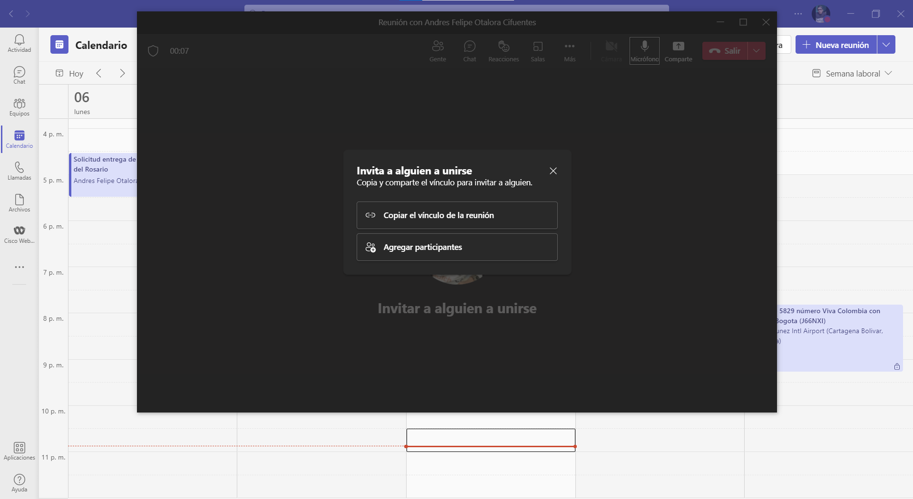

Slide 63
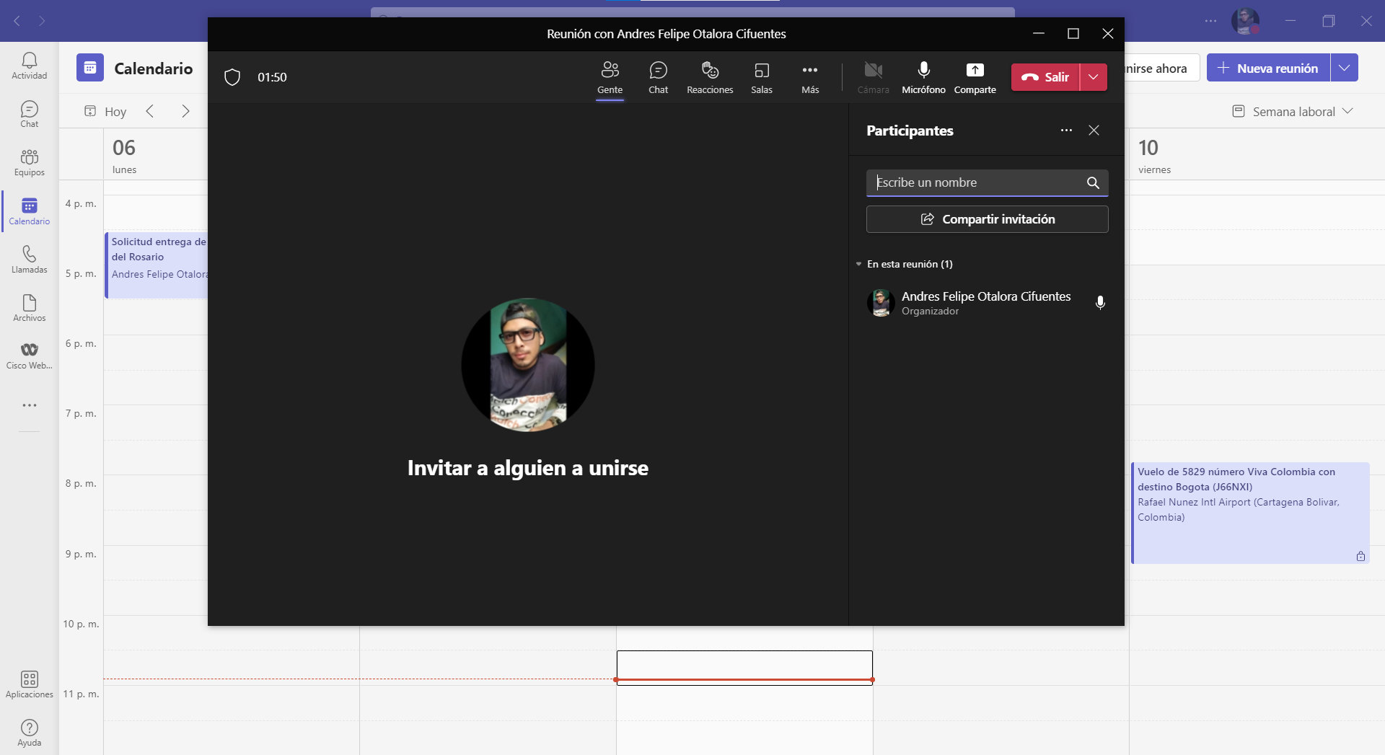

Slide 64
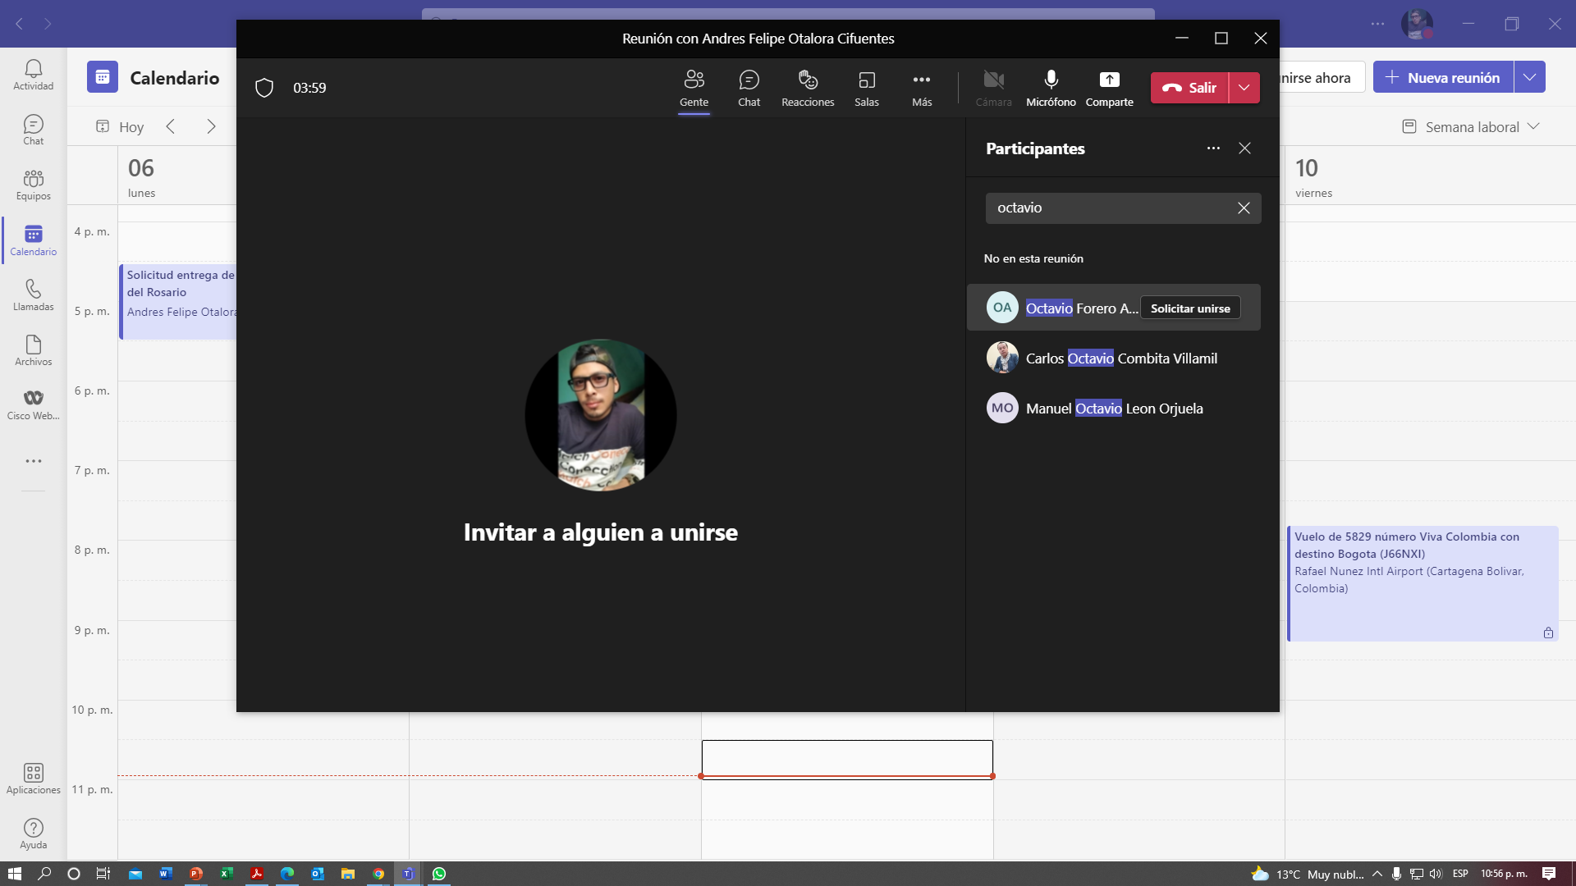

Slide 65
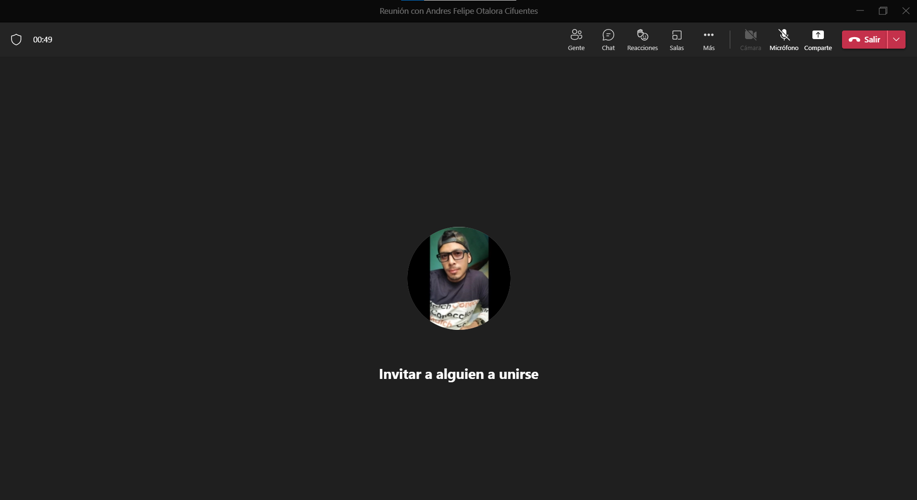

Cómo Compartir tu pantalla
Esta opción es especialmente potente y muy útil. Puedo mostrar a los miembros del chat una ventana de mi equipo o incluso cederles el control de la misma. Puedo compartir la pantalla dentro de una videollamada o sin necesidad de tener que hacer una llamada.
Al hacer clic en , tanto desde el chat (sin llamada) o ese mismo icono si estoy dentro de una videollamada, Teams me muestra las ventanas abiertas en mi equipo. Debo elegir la que quiero compartir

Slide 66
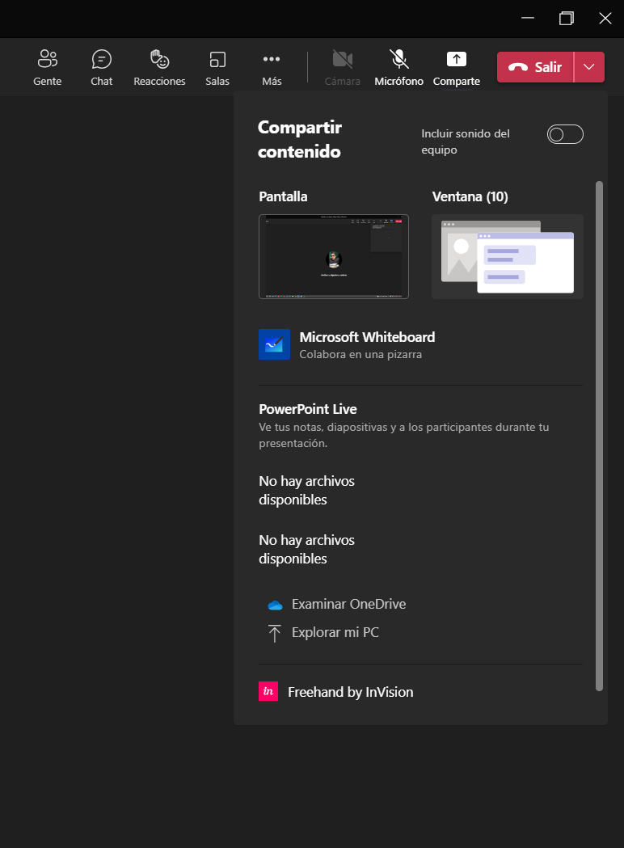
Cómo Compartir tu pantalla
Elijo una de las ventanas. Las demás personas que estén dentro del chat recibirán una notificación pues deben aceptar para acceder a tu pantalla.
Cuando estoy dentro de una llamada y a la vez que comparto pantalla. En esta situación Teams permite que todos puedan hablar y discutir sobre la pantalla compartida a la vez que se interactúa sobre ella.
Además, en la parte superior de la pantalla nos aparecerá la opción de “Ceder el Control” para que otra persona pueda realizar acciones sobre tu pantalla compartida. En cualquier momento el propietario de la ventana compartida puede revocar el permiso haciendo clic en Detener la Presentación.

Slide 67
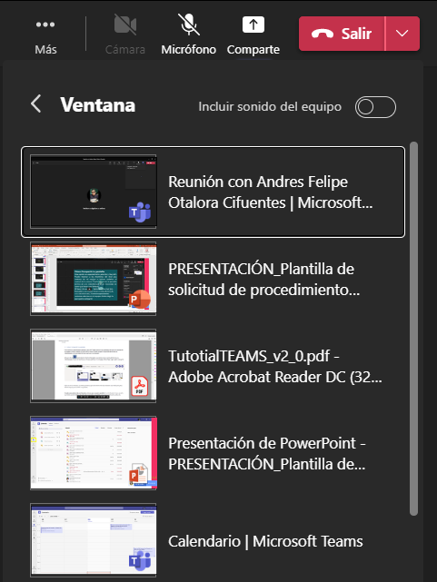
Duplica todo el contenido

Slide 68
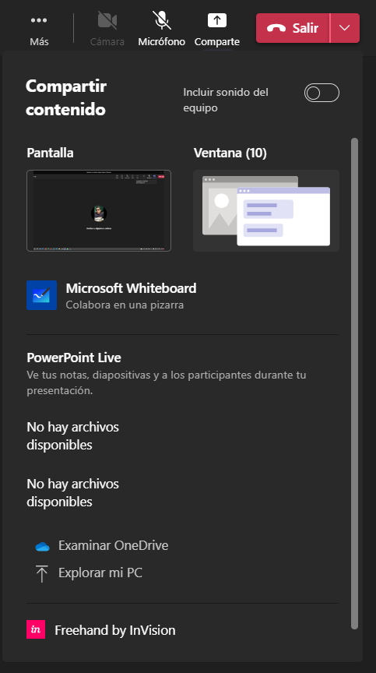
Abre la pizarra.
Permite cargar documentos desde la nube o desde el dispositivo.

Slide 69
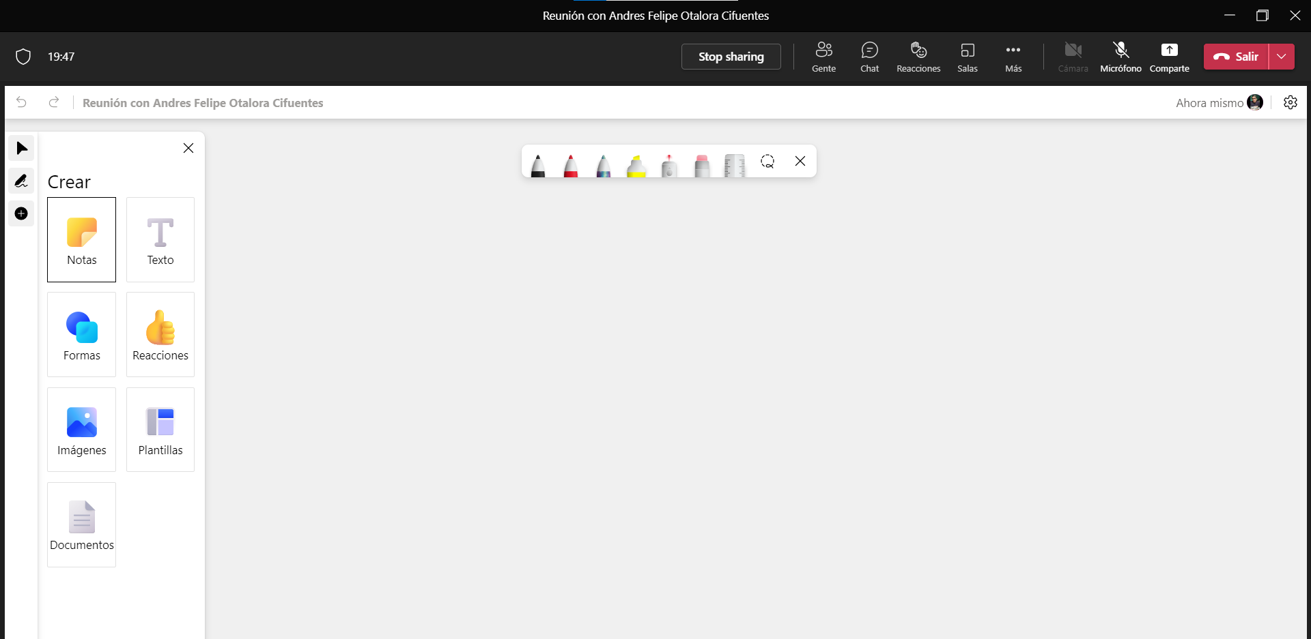

Slide 70
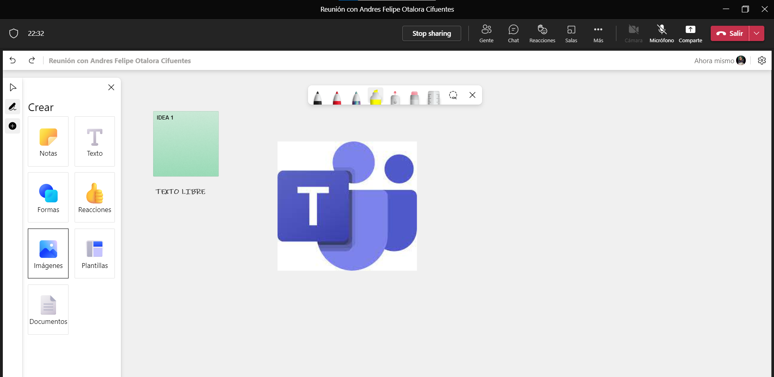

Slide 71
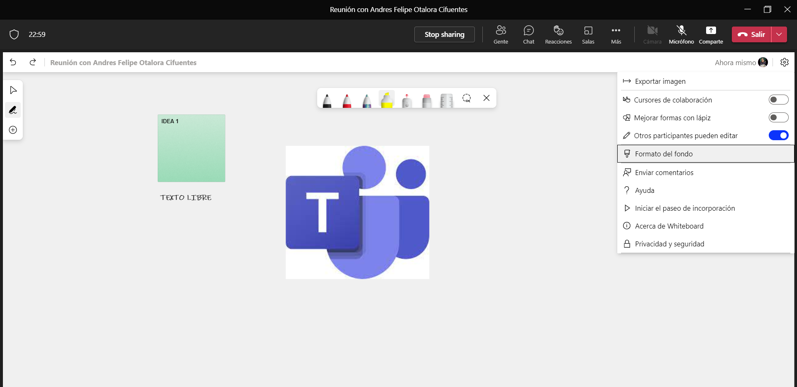

Slide 72
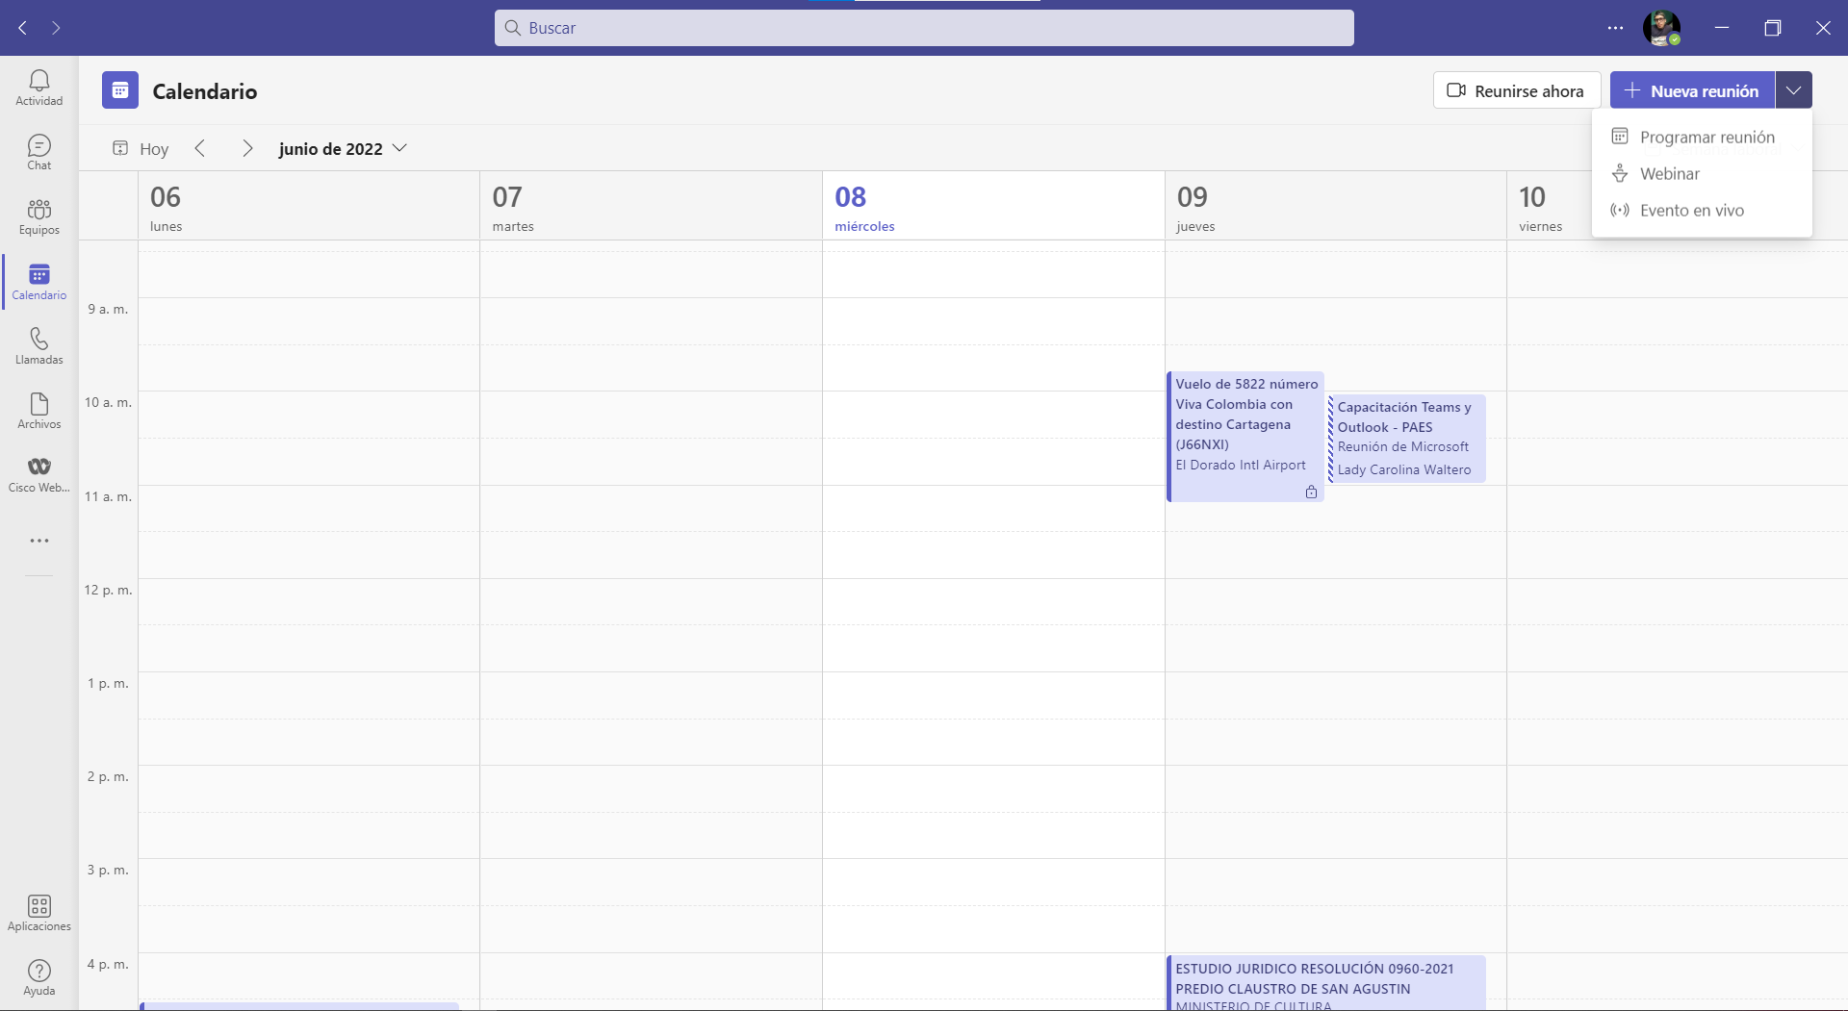
Una funcionalidad muy potente de Teams es la posibilidad de programar reuniones que podrán ser videollamadas o llamadas con múltiples usuarios. También permite especificar la ubicación si es presencial.
Para crear una reunión, en el panel izquierdo, vamos a la opción :
Accedemos a la agenda de reuniones que tengamos programada en Teams

Slide 73

Título: La hemos llamado Seguimiento Procedimiento Teletrabajo
• Invitar a personas: Hemos añadido los asistentes. Simplemente escribiendo su nombre en la caja de texto, el sistema nos sugiere las personas que concuerdan con lo escrito.
• Horario: Indicamos día y hora de inicio y final de reunión.
• Periodicidad: Especificamos si la reunión es periódica o puntual.
• Canal: Opcionalmente podemos agregar un canal de nuestro equipo donde queremos que se lleve a cabo la reunión. En el ejemplo hemos añadido el canal Procedimiento Teletrabajo.
• Detalles: añadimos los comentarios que estimemos oportunos para conocimiento de los asistentes.

Slide 74


Slide 75

4. Añade un documento sobre el que trabajar
Puedes adjuntar documentos para editar en conjunto con tu equipo

Slide 76


Slide 78


Slide 79


Slide 80


Slide 81


Slide 82
Saber mas
Información de Microsoft sobre el producto https://education.microsoft.com/es-es/resource/5f37a975
Cursos gratuitos de Microsoft: https://education.microsoft.com/es-es/course/dfbc7cc1/overview

Slide 83
Gracias.

